Slide 1
Ο χώρος του νηπιαγωγείου
ενα πλαίσιο μάθησης, ανάπτυξης και αλληλεπίδρασης

Slide 2
Τι είναι/ περιλαμβάνει ένα περιβάλλον μάθησης;
?

Slide 3
Χώρος?
        Εκπαιδευτικά Υλικά?
        Σχέσεις- Αλληλεπιδράσεις?
        Κλίμα τάξης?
        Μη λεκτική επικοινωνία?
        Προθέσεις?
        Προσωπικές θεωρίες?
        εκπαιδευτικές πρακτικές?

Slide 4
Τι βρίσκεται πίσω από τον σχεδιασμό/οργάνωση/διαχείριση ενός περιβάλλοντος μάθησης?
ΘΕΩΡΙΑ→ΘΕΩΡΙΕΣ ΣΕ ΣΧΕΣΗ ΜΕ ΤΗ ΜΑΘΗΣΗ

Slide 5
Σχολιάστε τις εικόνες που ακολουθούν ως στοιχεία ενδεικτικά περιβαλλόντων μάθησης
Εντοπίζετε στοιχεία / αντιλήψεις για τη μάθηση μέσα από τις φωτογραφίες που ακολουθούν;
Α. Έργα / παραγωγές παιδιών

Slide 6
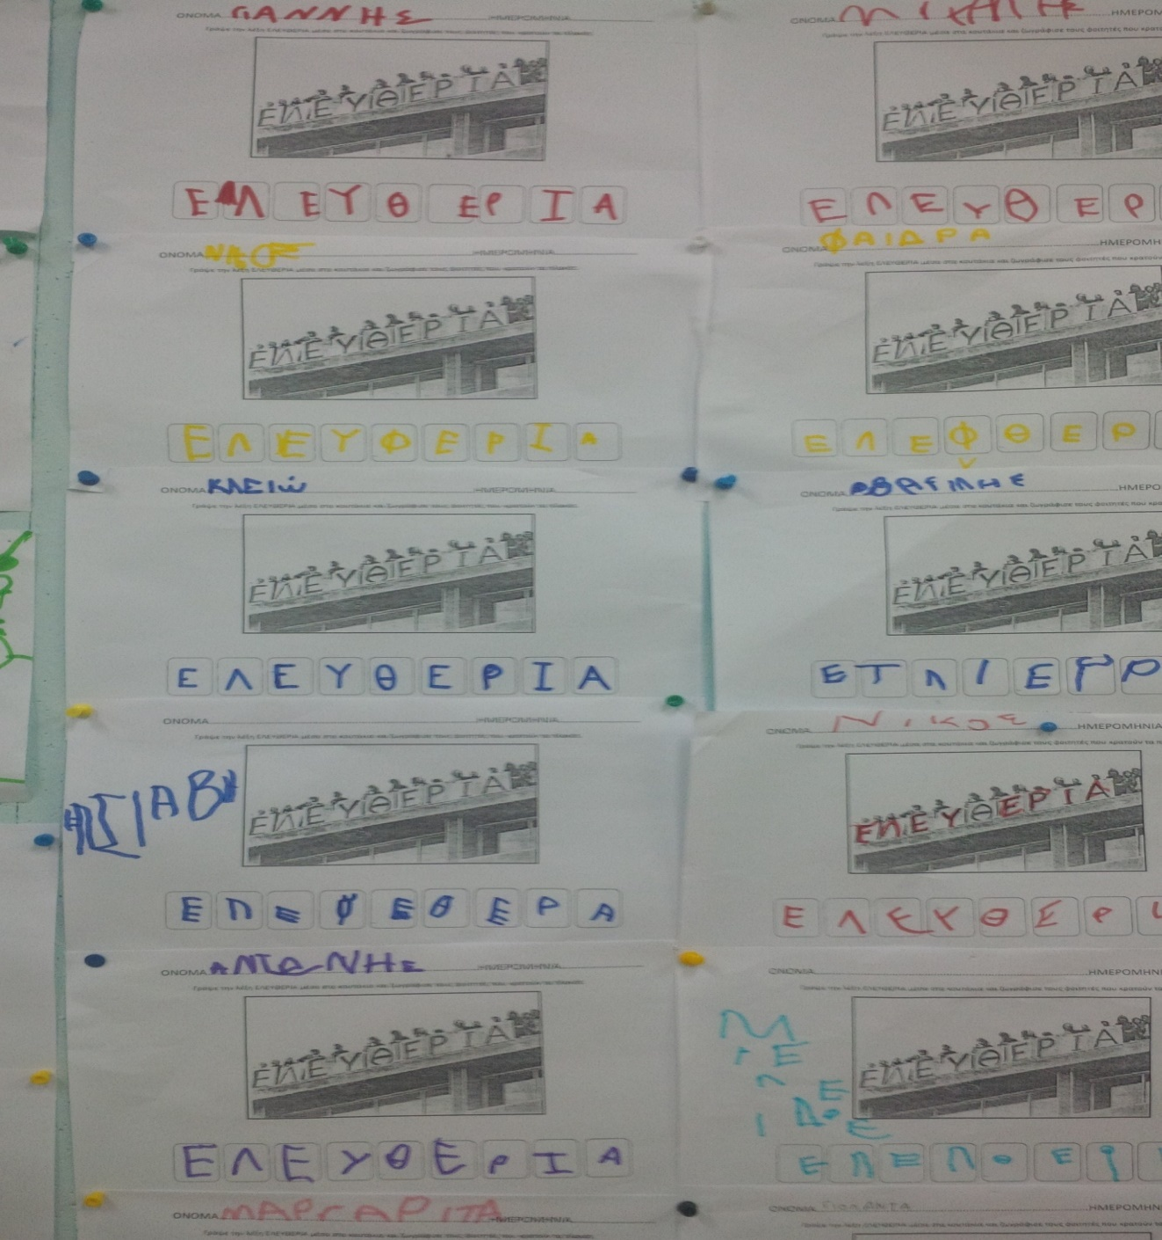

Slide 7
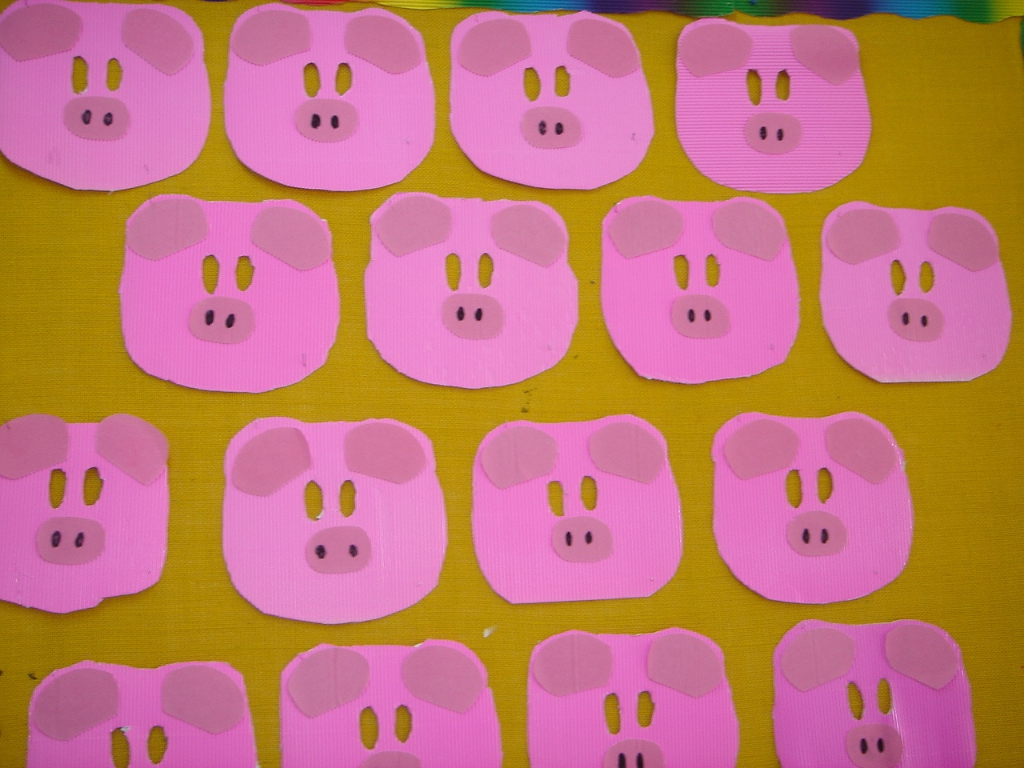

Slide 8
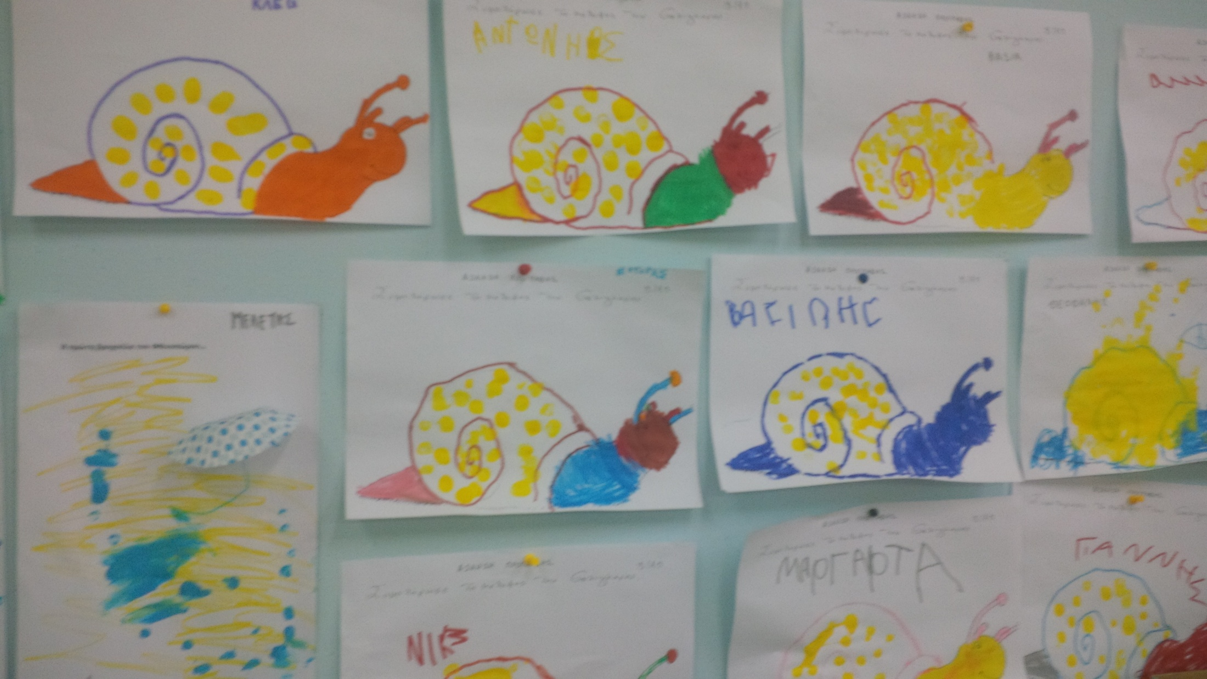

Slide 9
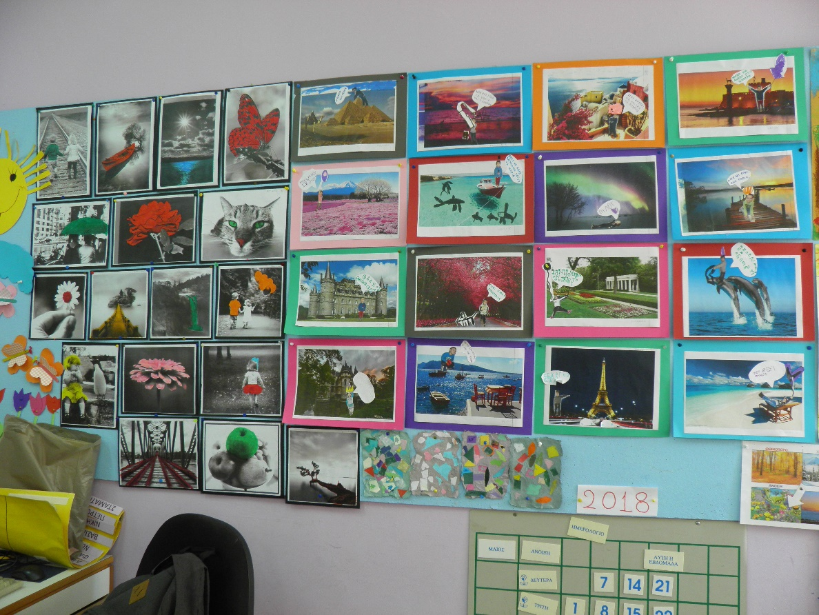
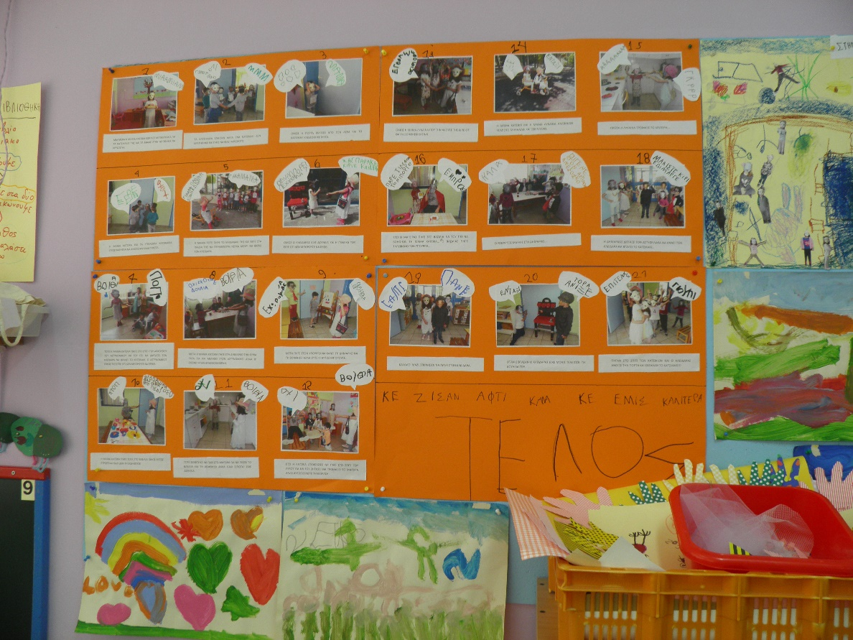

Slide 10
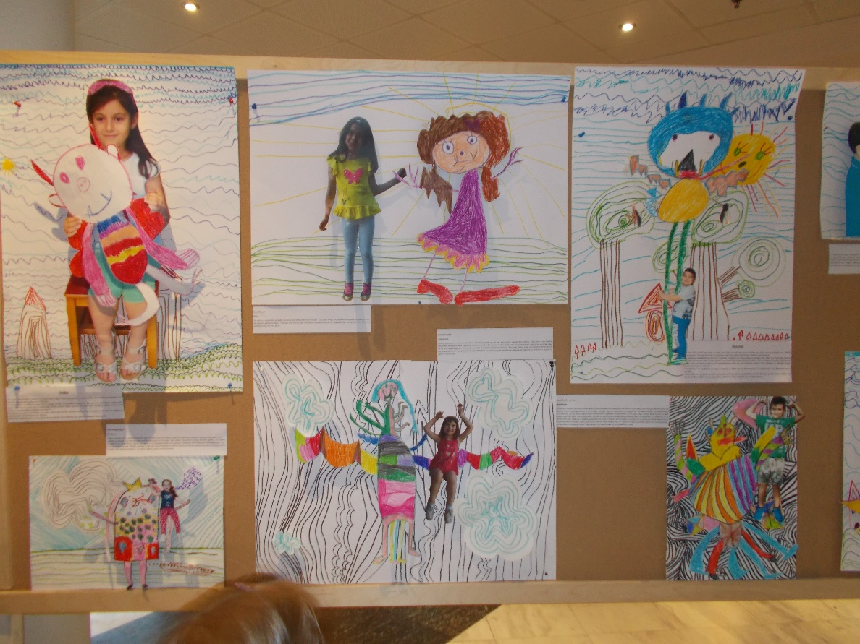
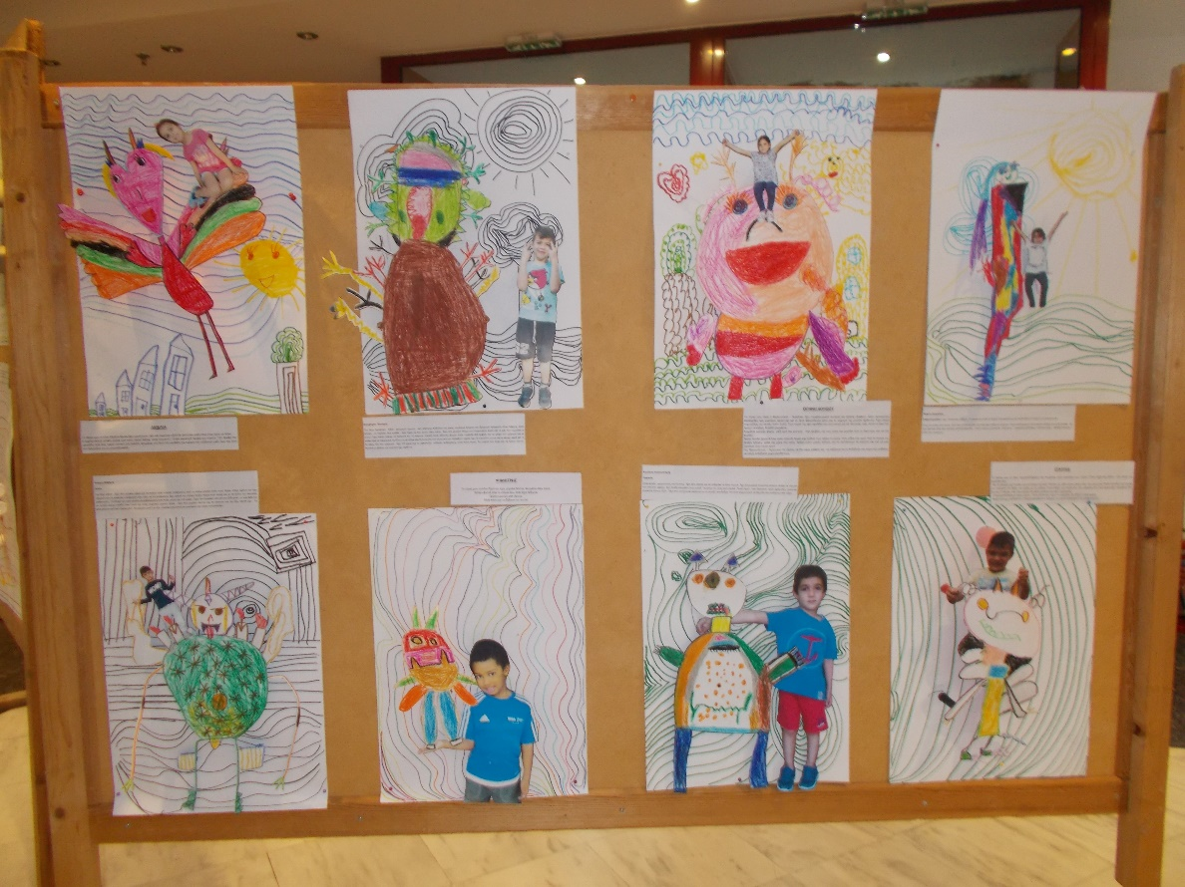

Slide 11
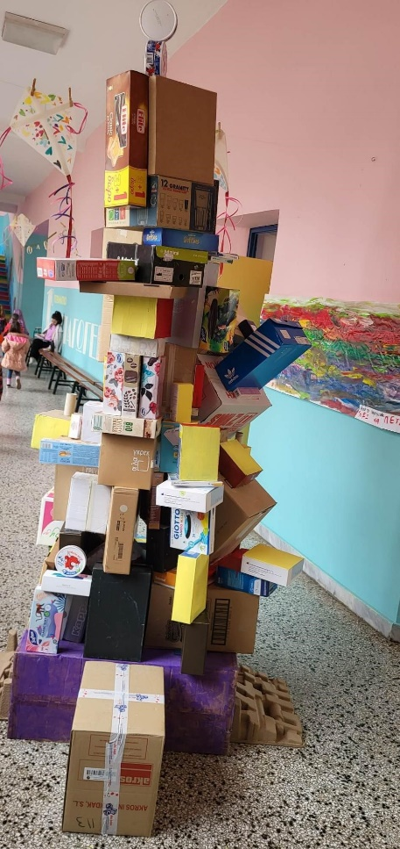
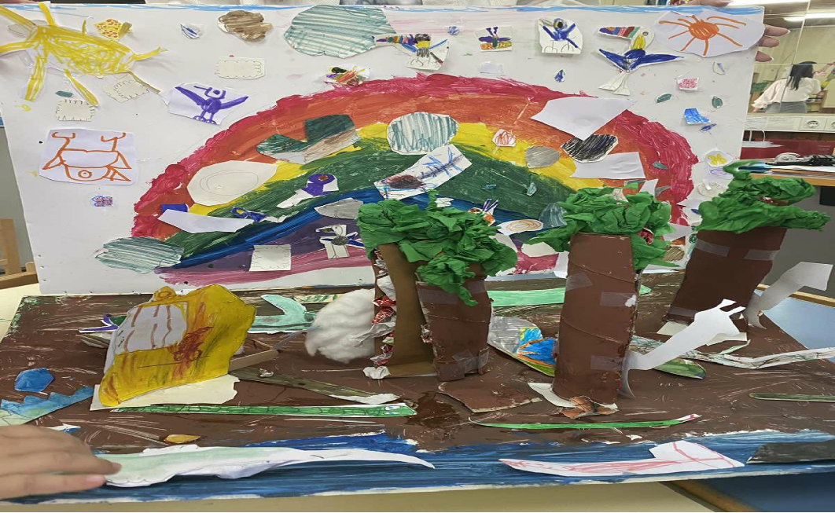

Slide 12
Β. Οι γωνιές του νηπιαγωγείου: περιοχές διαφορετικών ενδιαφερόντων με συγκεκριμένο θέμα λειτουργίας και εξοπλισμένες με κατάλληλο εκπαιδευτικό υλικό

Slide 13
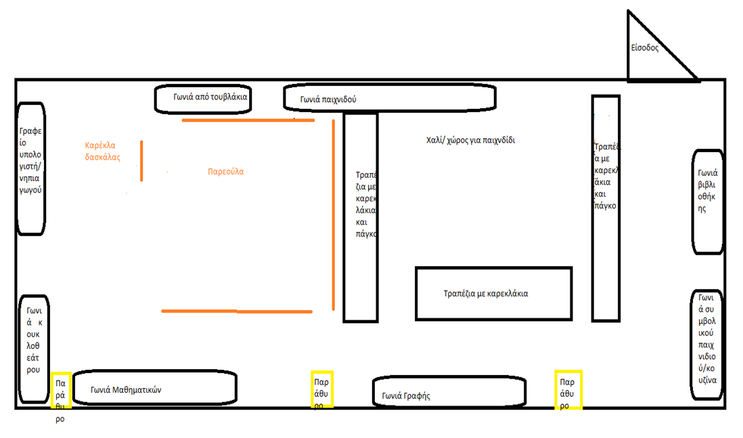
Κάτοψη ενός ελληνικού νηπιαγωγείου
Notes:
Πως θα σχολιάζατε τι γωνιές? Τι νομίζετε ότι μπορούν να κάνουν τα παιδιά/νηπιαγωγός σε κάθε μια από αυτές?

Slide 14
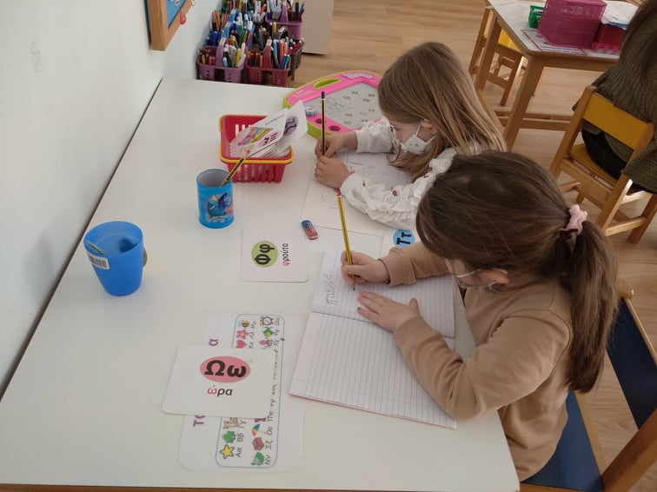
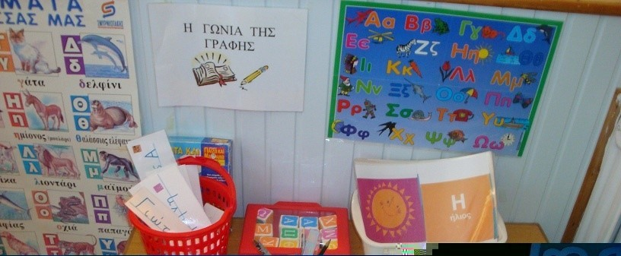
Γωνιά της γραφής:

Slide 15
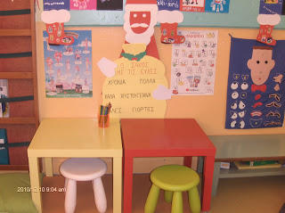
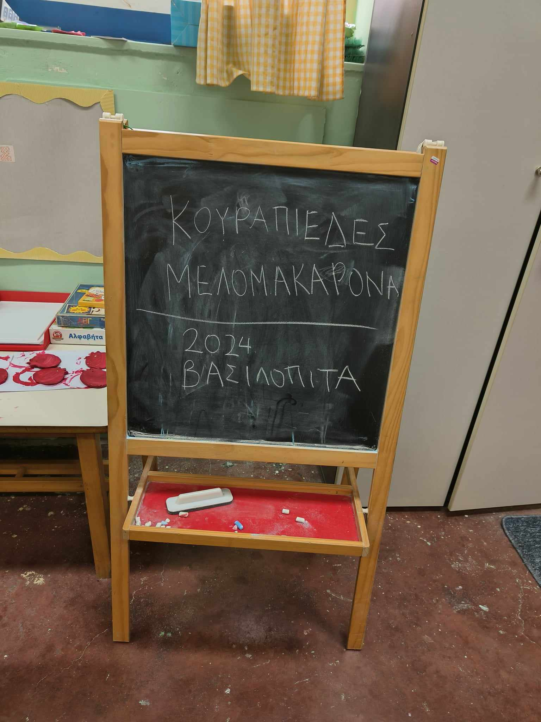
Χριστουγεννιάτικες ευχές στην γωνιά της γραφής: Τι κάνουν τα παιδιά εδώ? Τι έργα μπορεί να παράγουν?
Notes:
Πόσο απαραίτητη είναι η γωνιά της γραφής? Τι κάνουν τα παιδιά εδώ? Τι έργα μπορεί να παράγουν

Slide 16
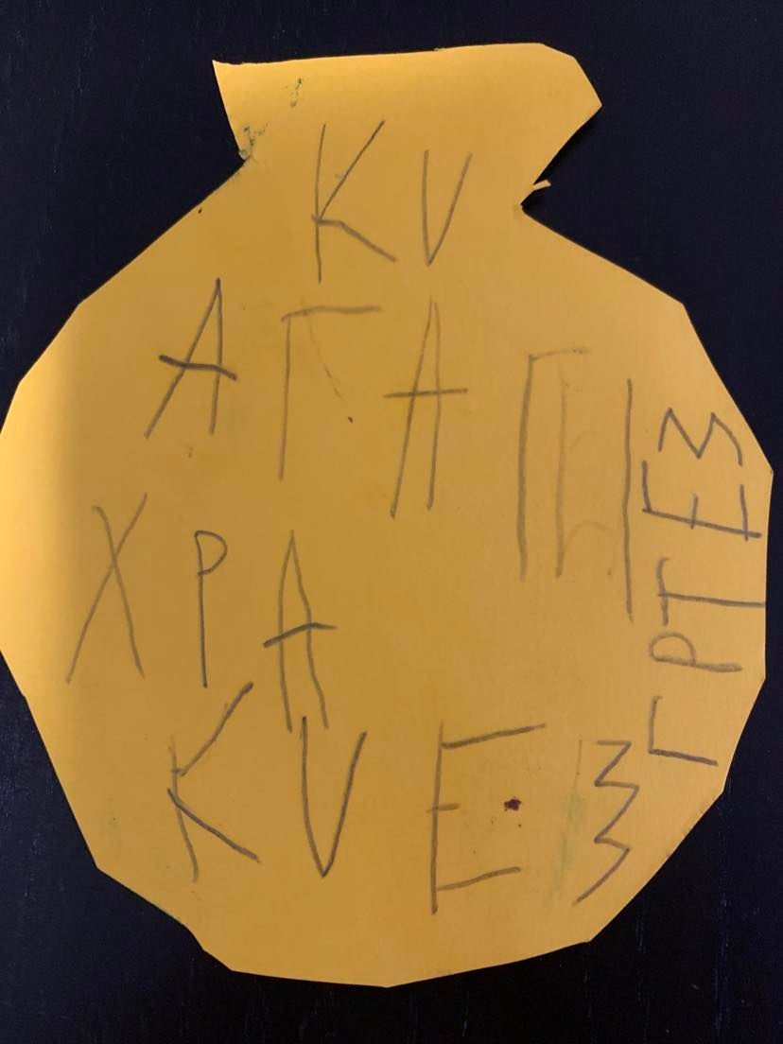
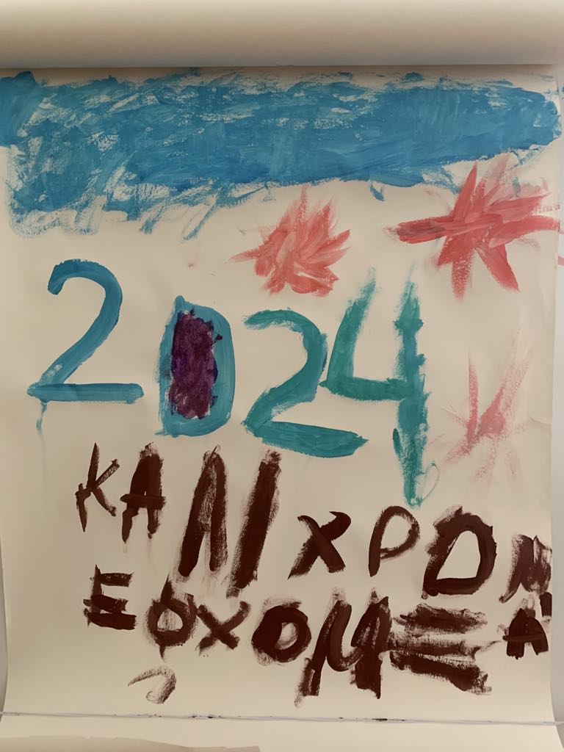
…κι άλλες χριστουγεννιάτικες ευχές..

Slide 17
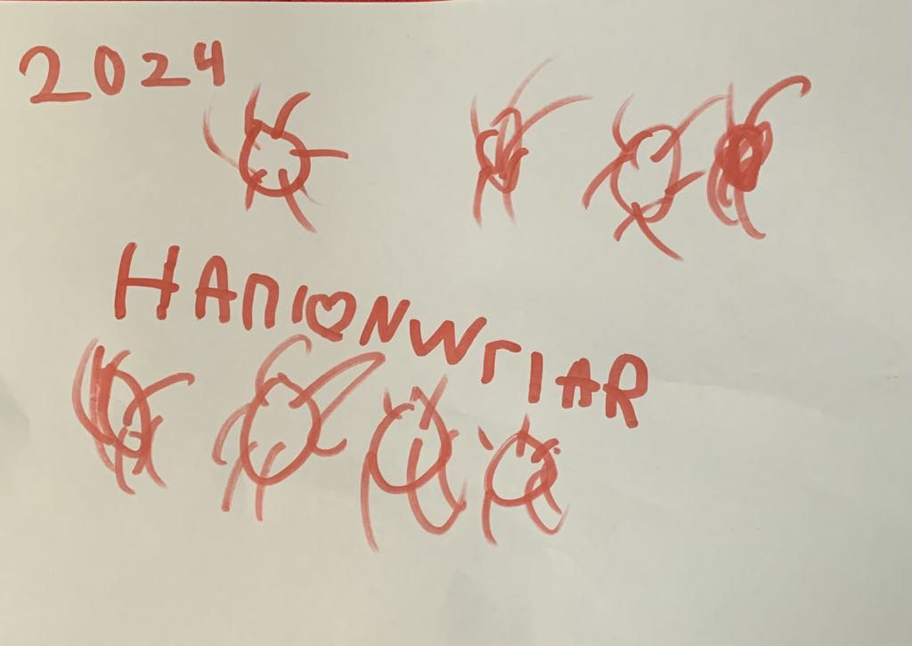
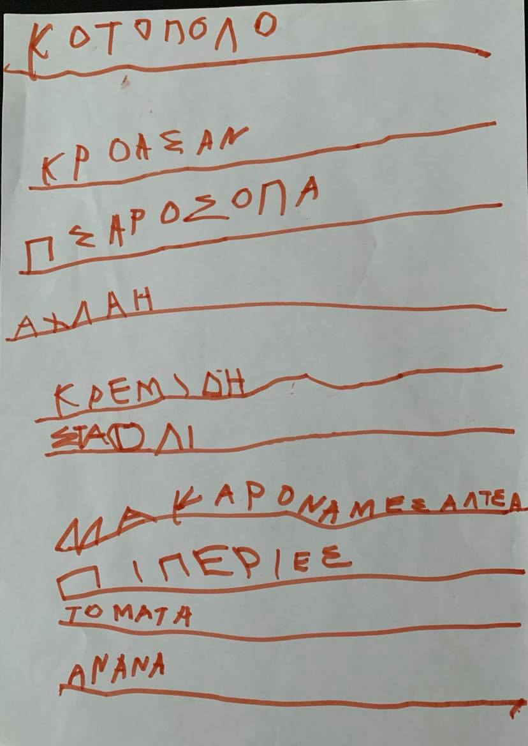

Slide 18
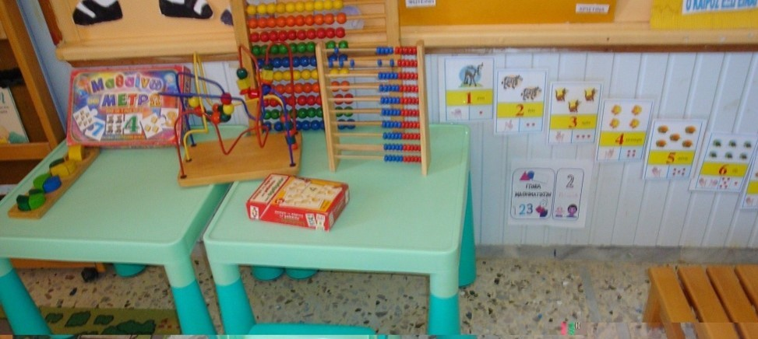
Γωνιά μαθηματικών

Slide 19
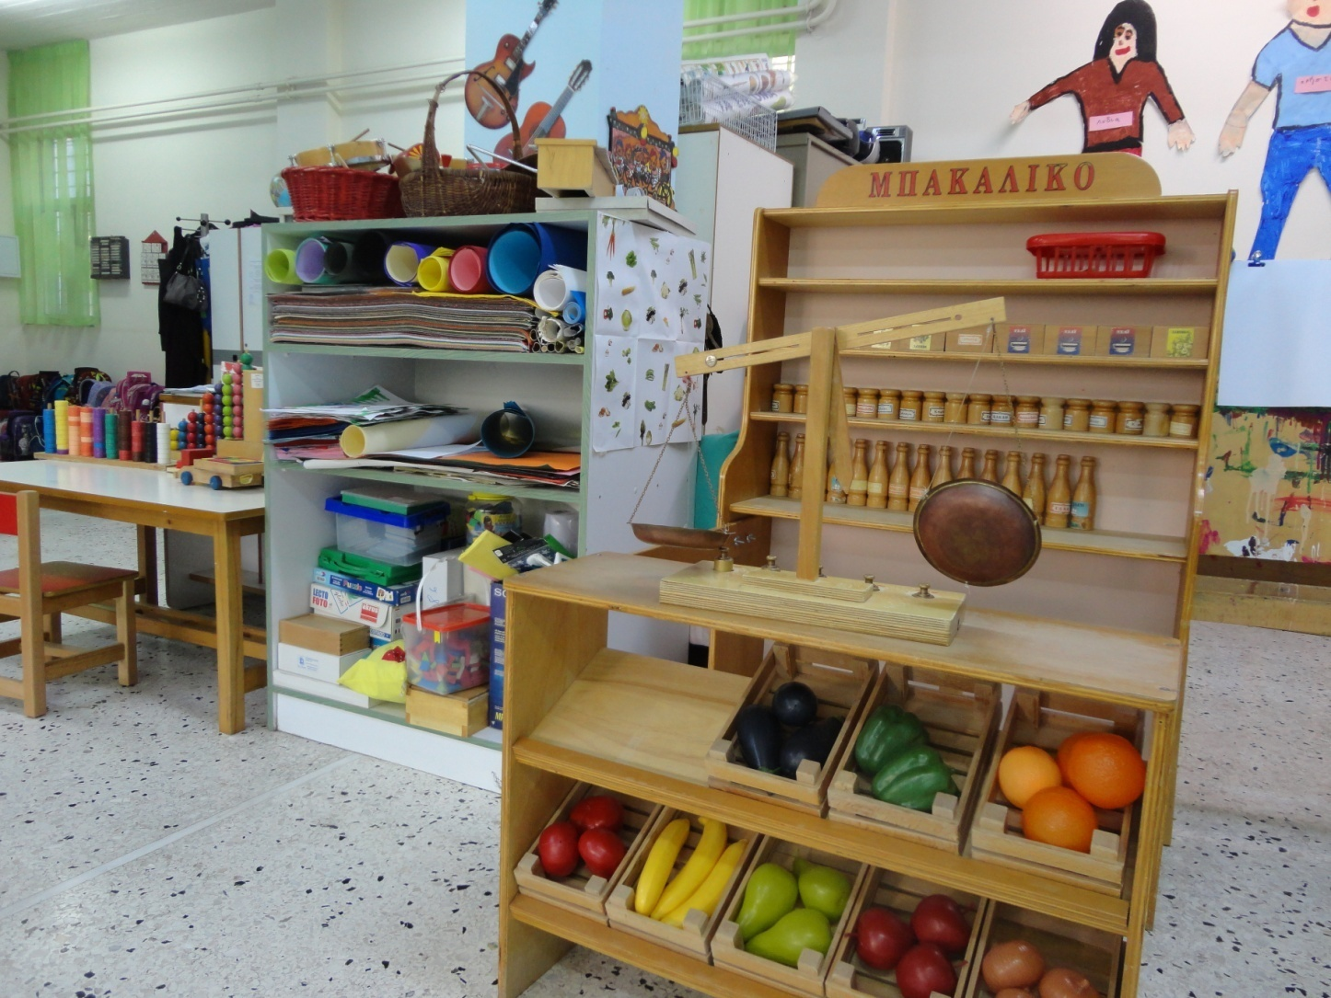


Slide 20
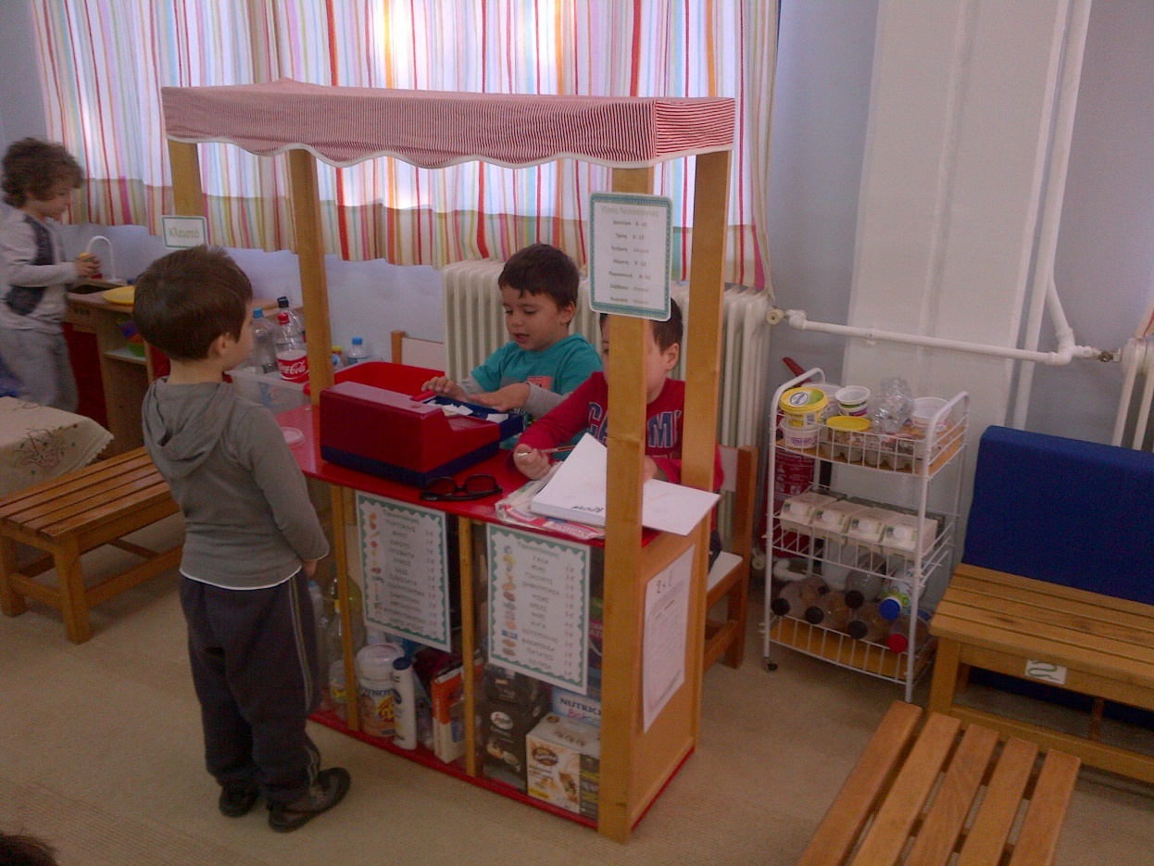
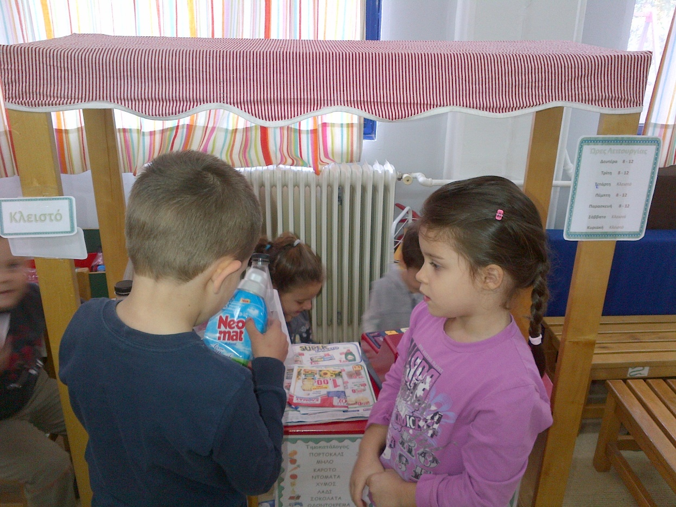
Το μπακάλικο

Slide 21
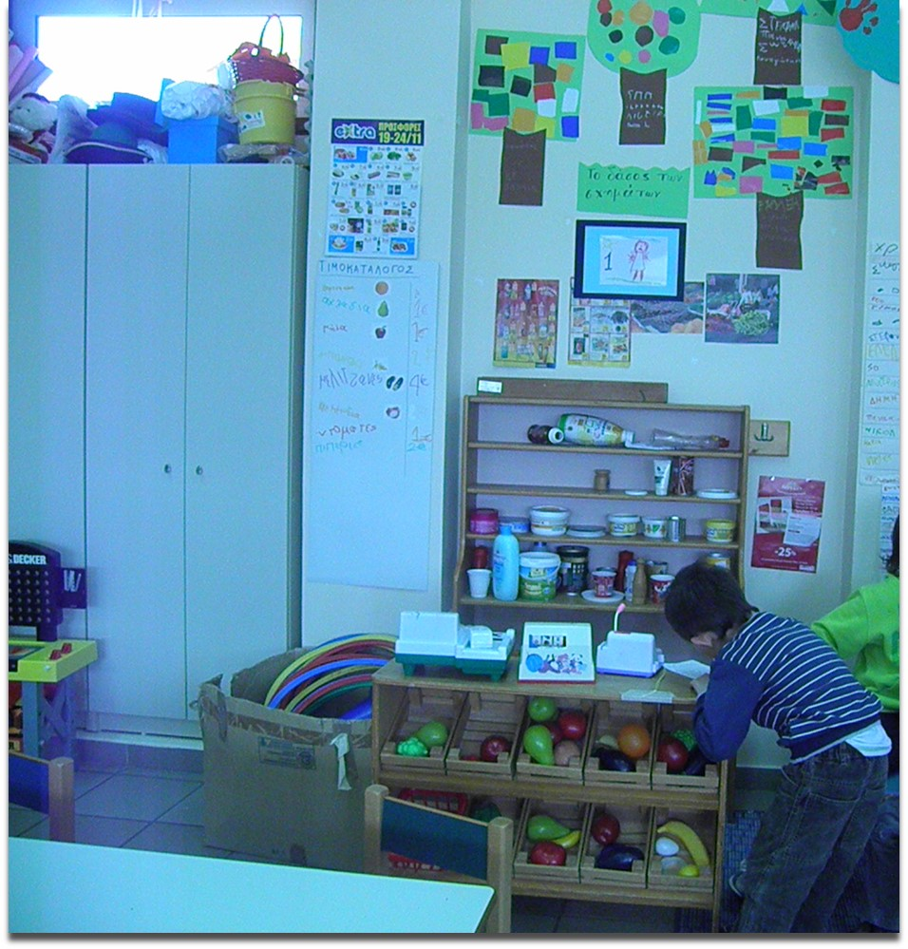
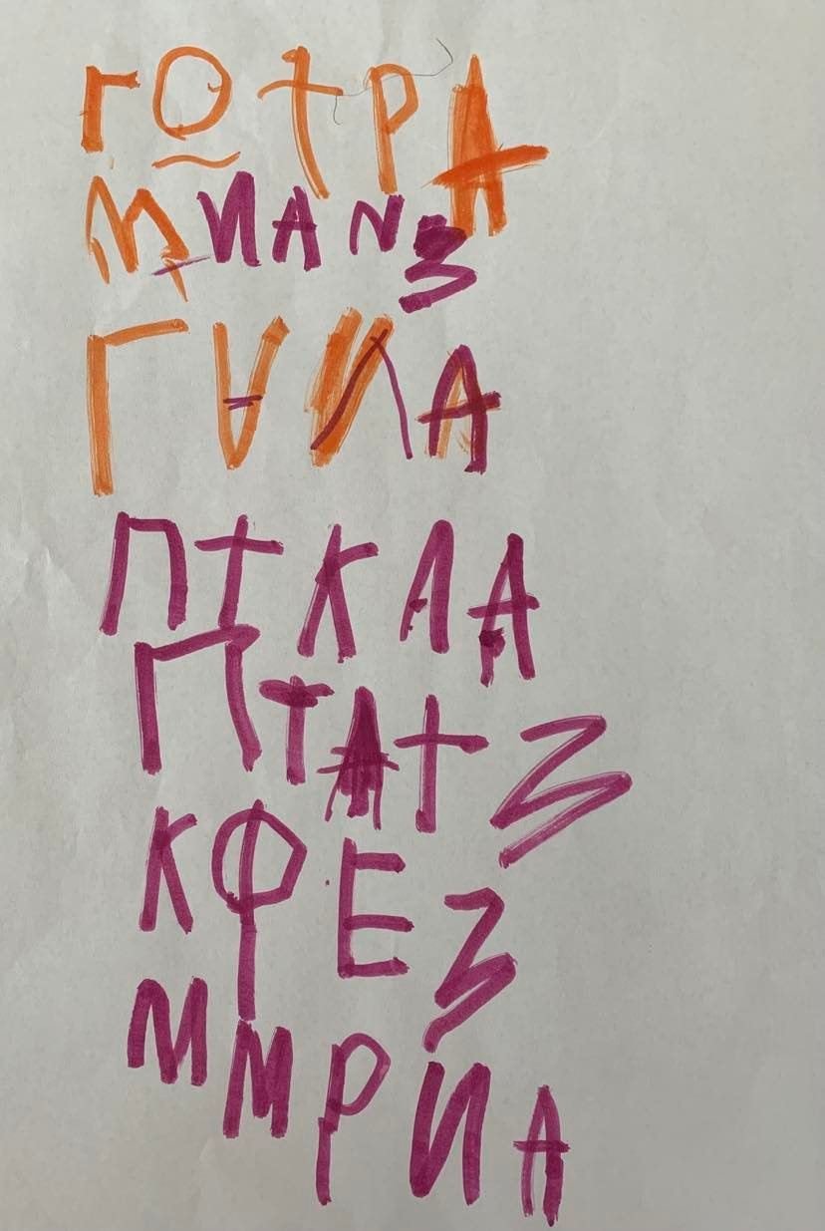
Μπακάλικο – λίστα για ψώνια

Slide 22
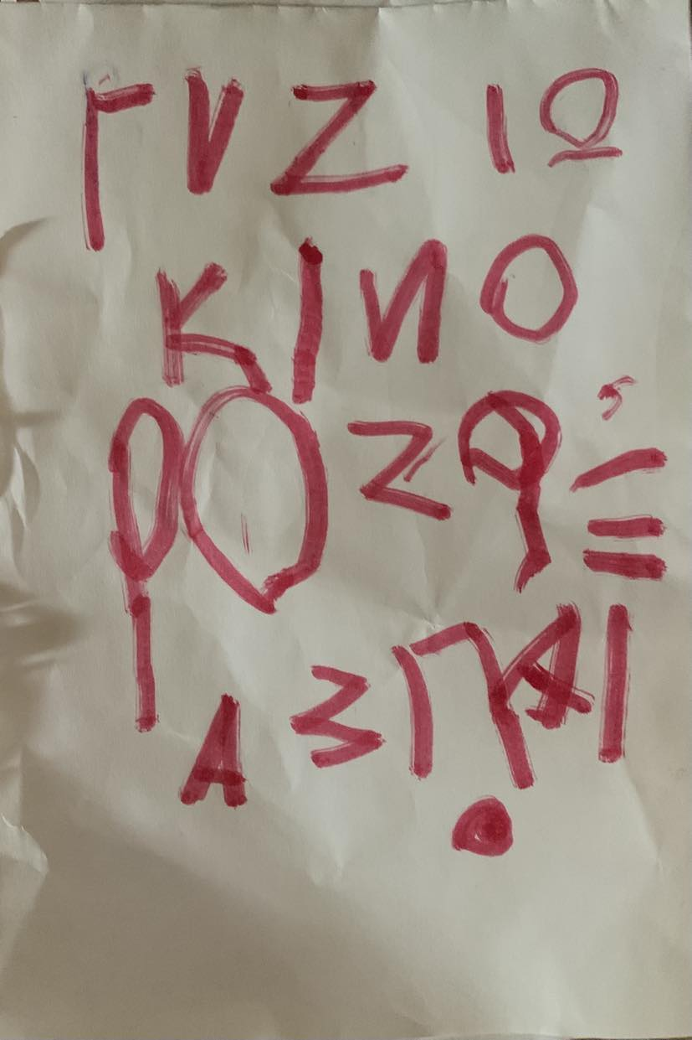
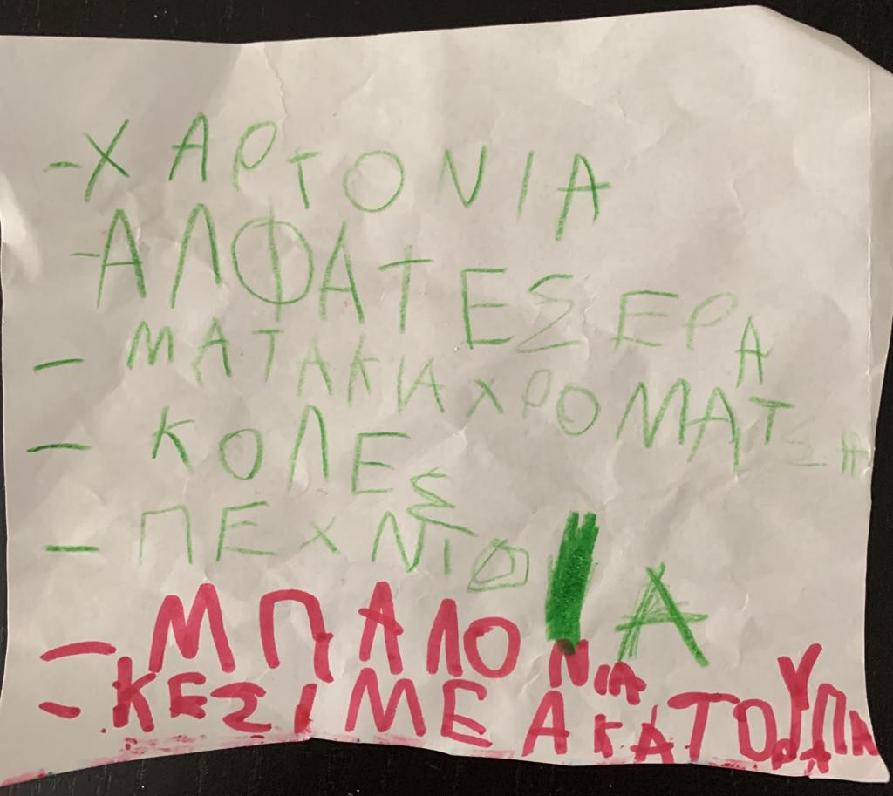
Κι άλλες λίστες..

Slide 23
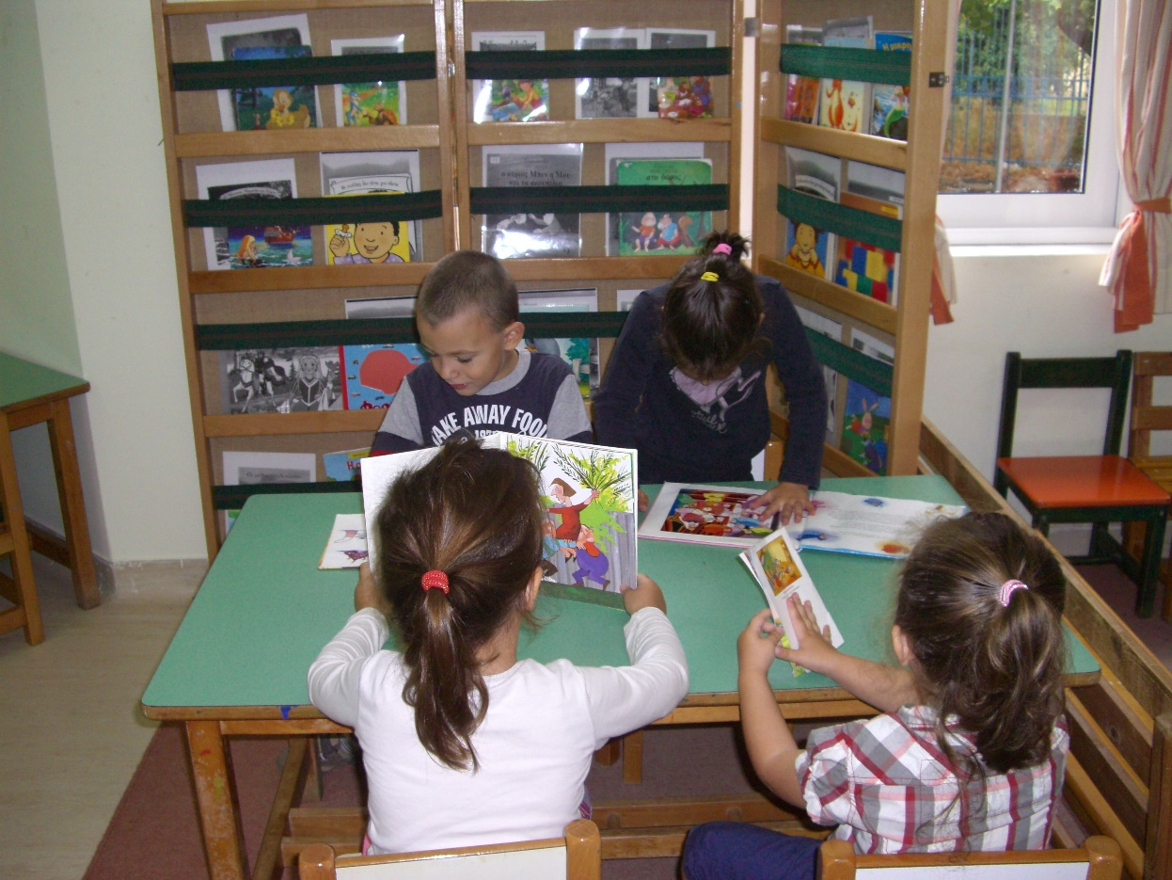
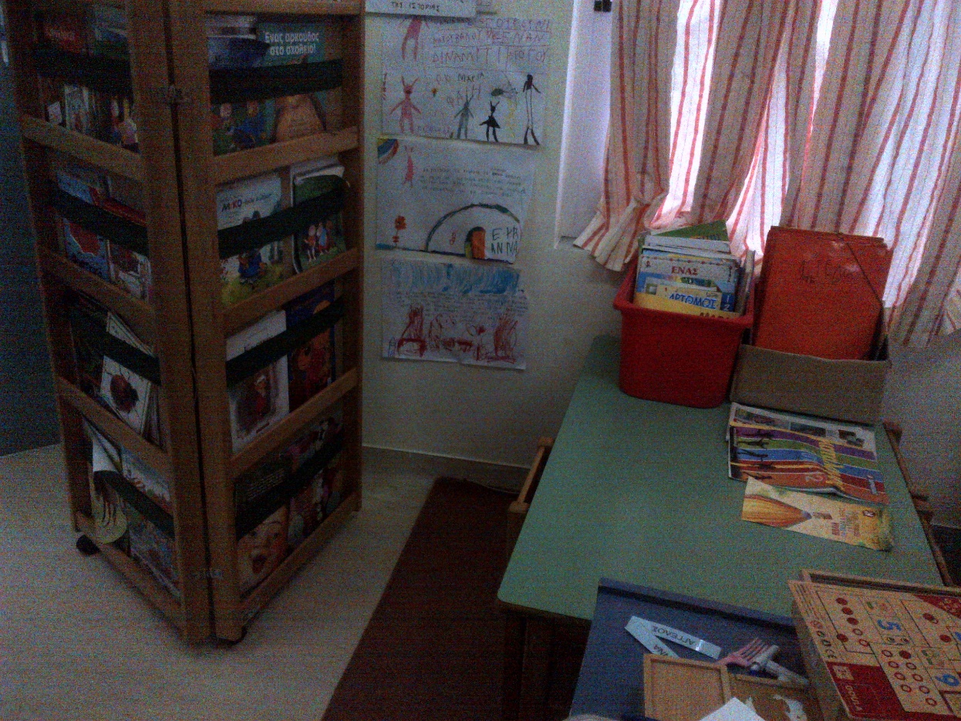
Η βιβλιοθήκη / δράσεις σε σχέση με τα βιβλία

Slide 24
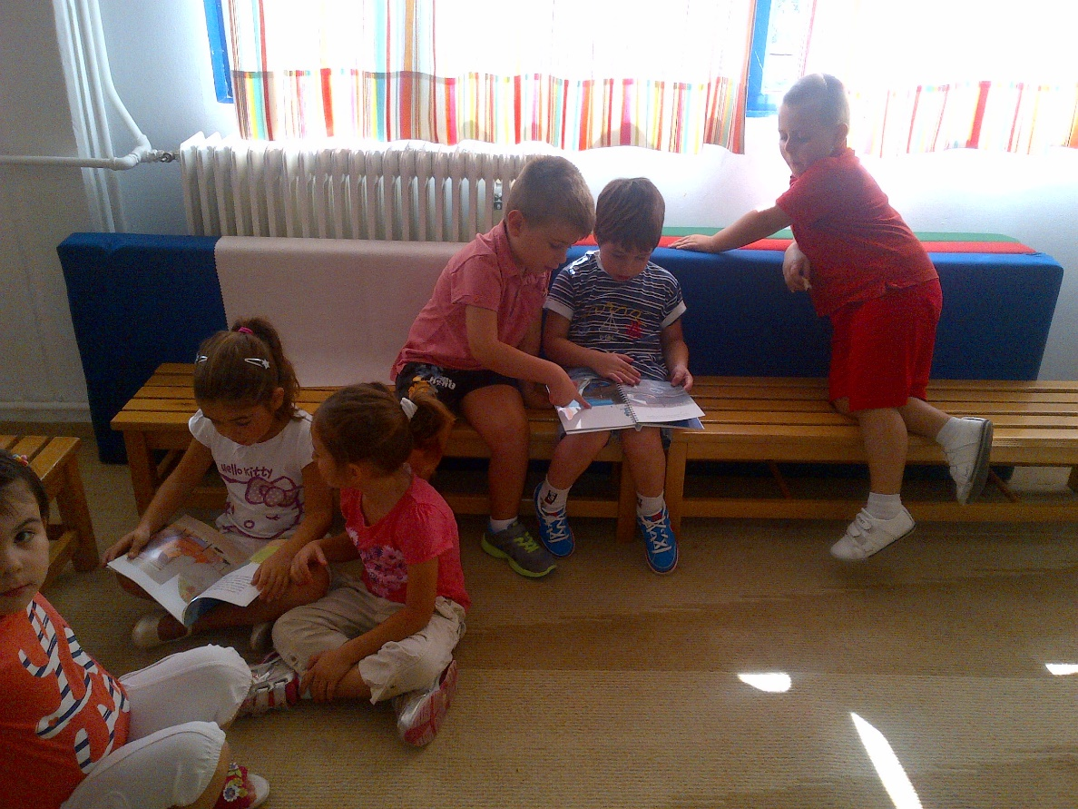
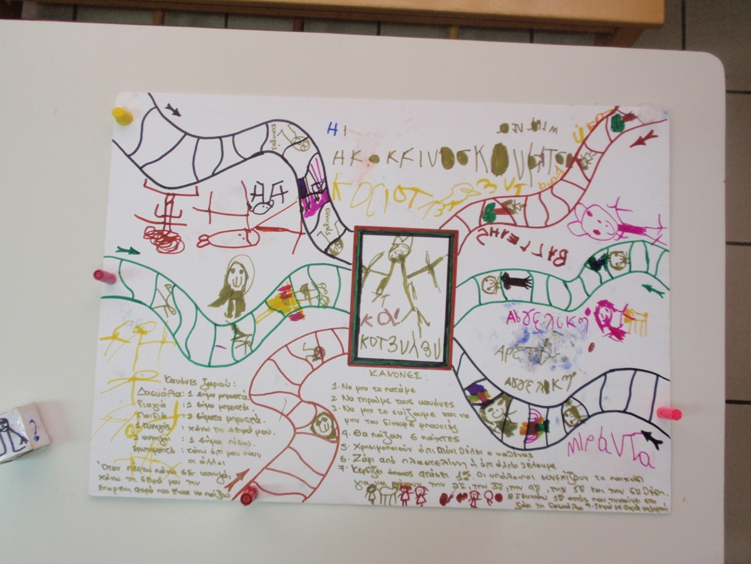

Slide 25
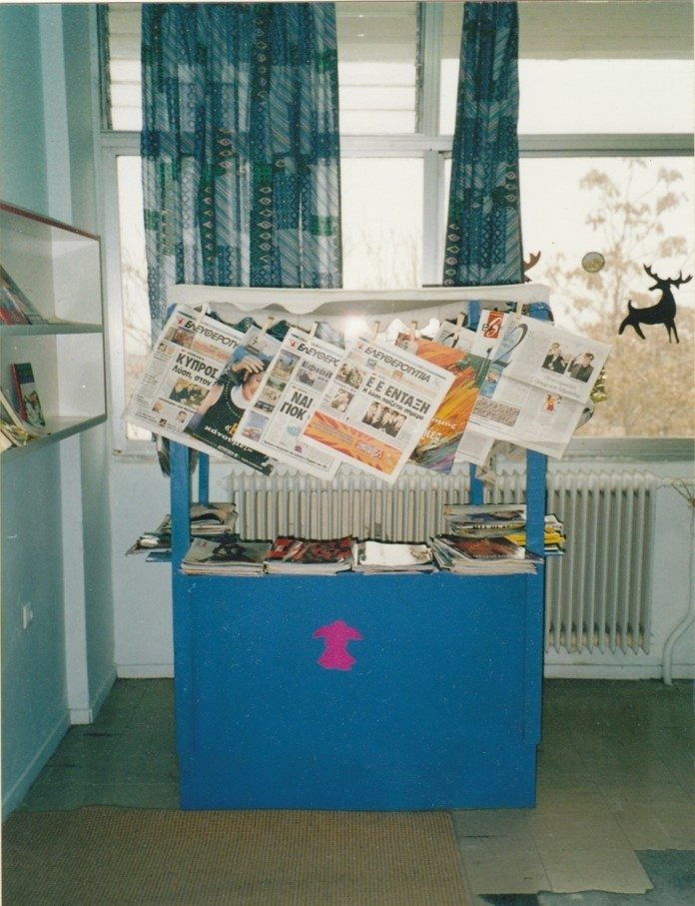
Το περίπτερο

Slide 26
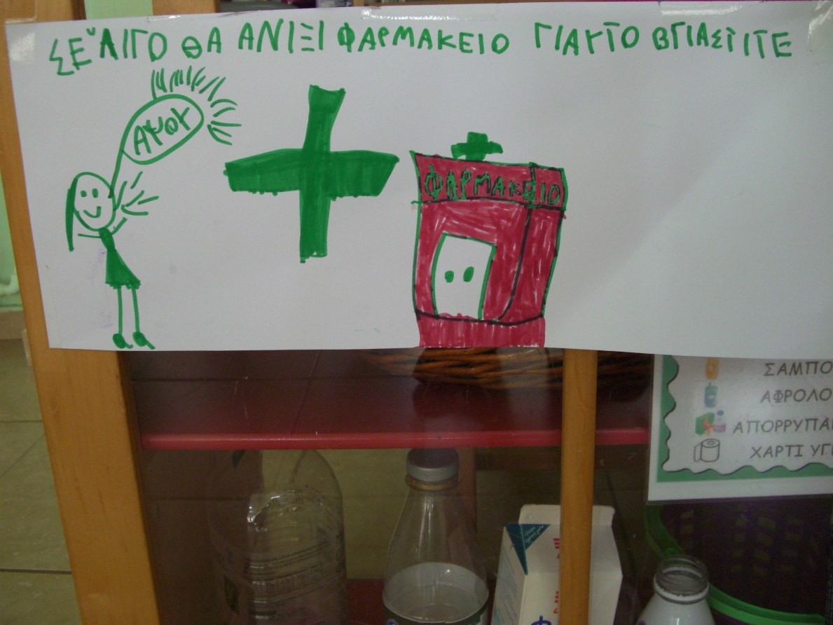
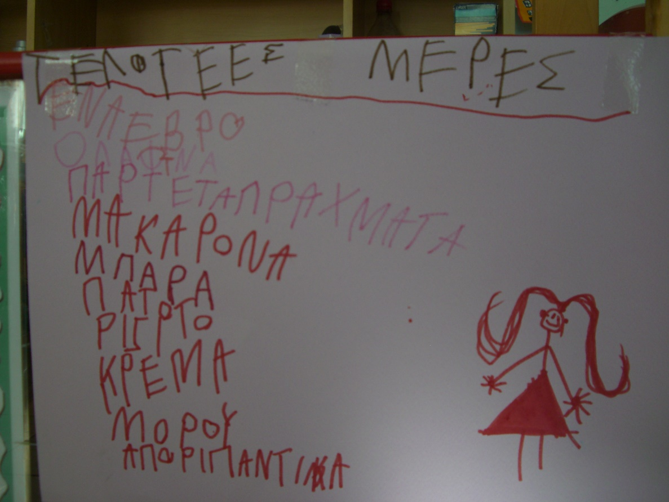
Παιχνίδι στις γωνιές / αυθόρμητη γραφή

Slide 27
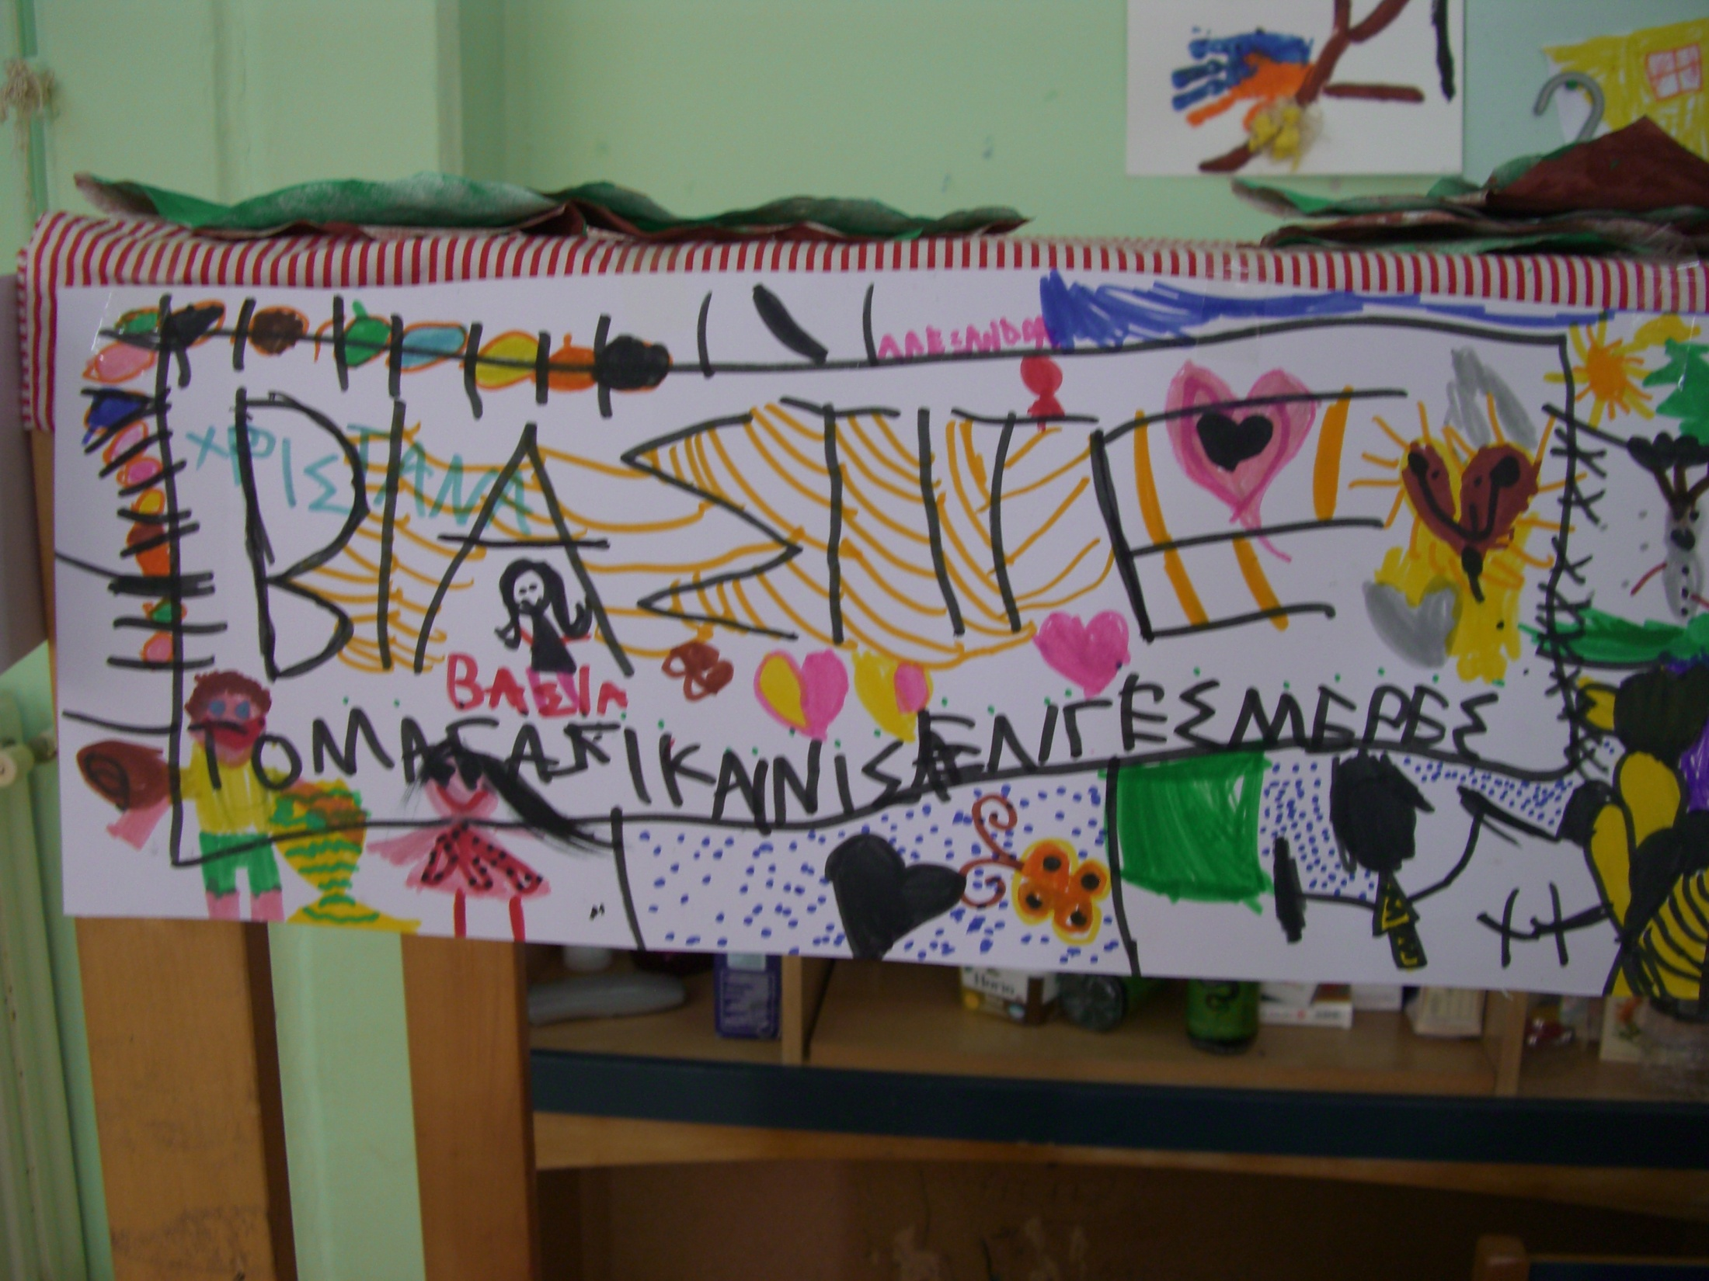

Slide 28
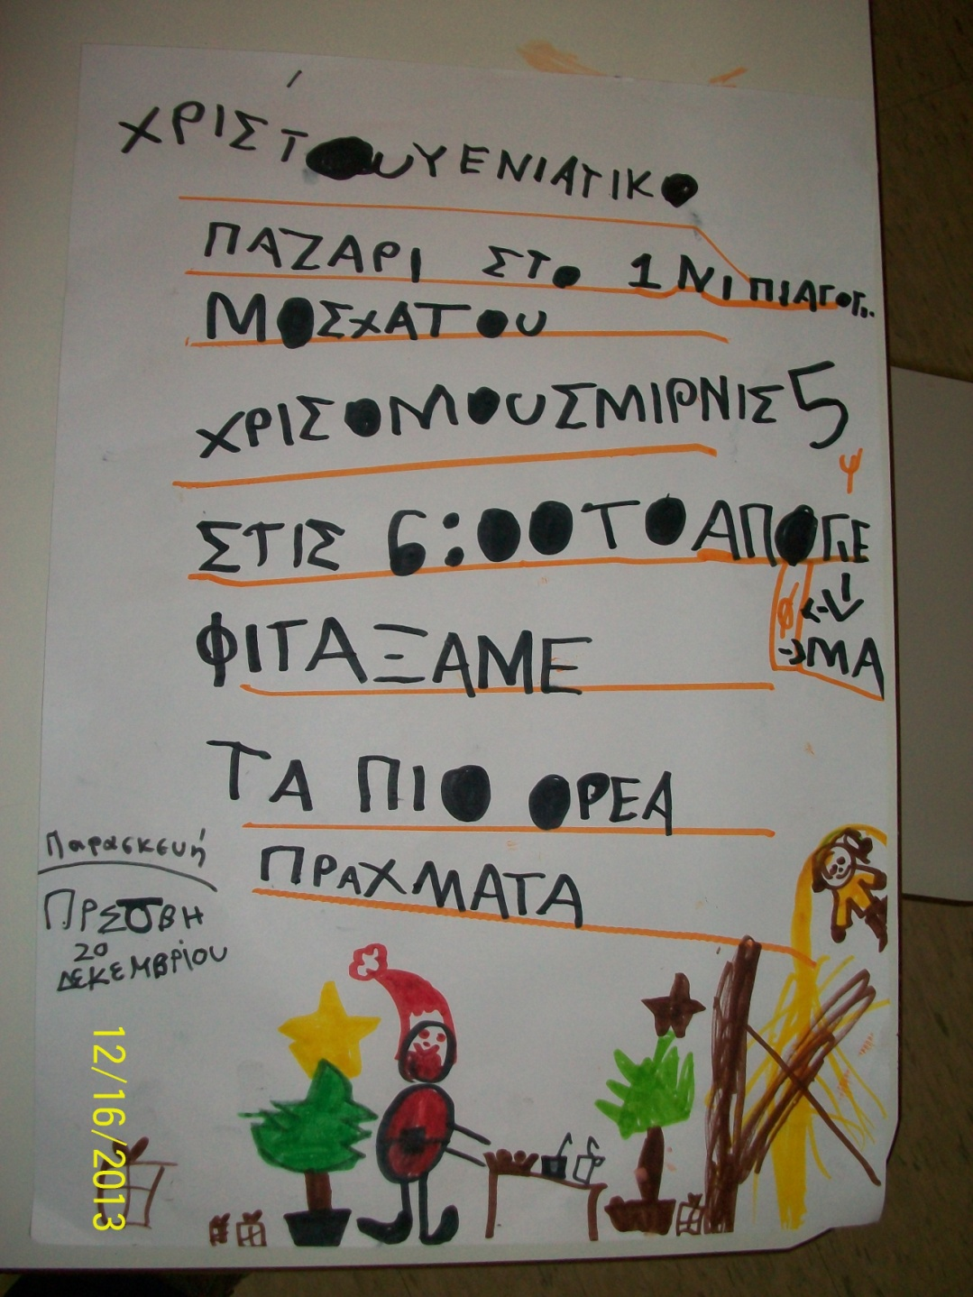

Slide 29
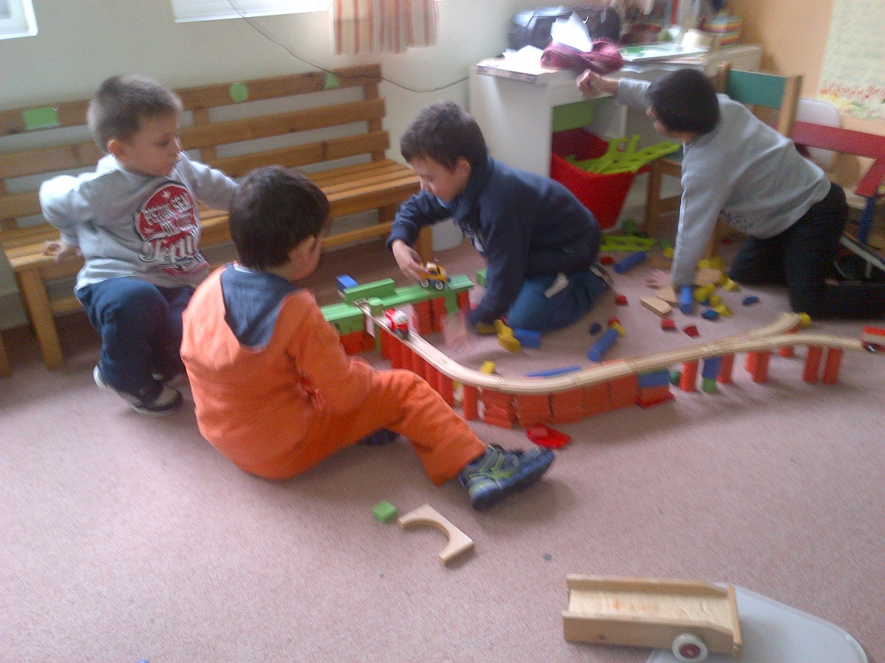
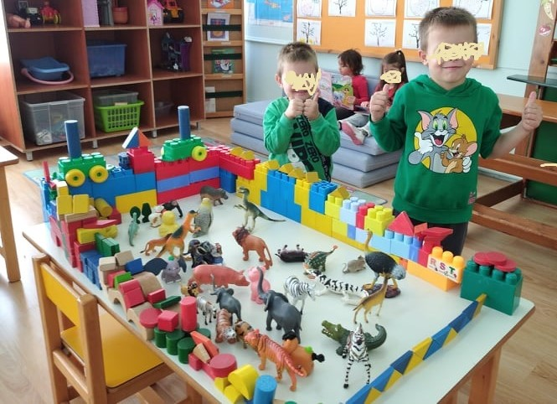
Οικοδομικό υλικό

Slide 30
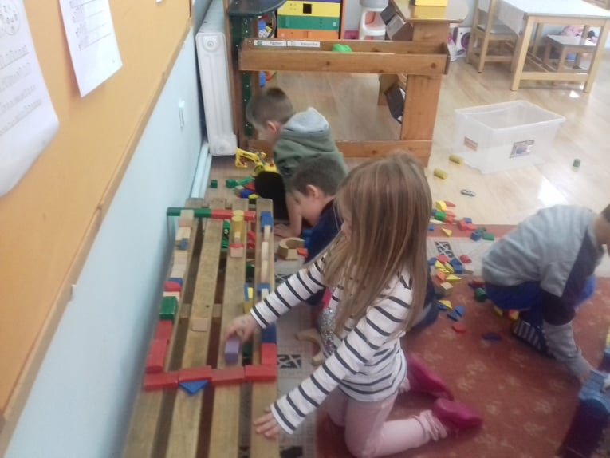
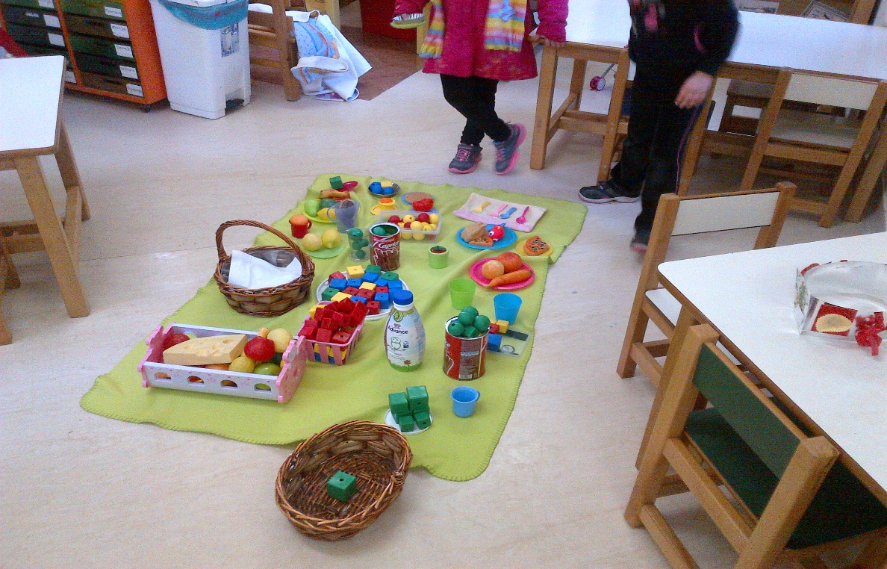
Αναμόρφωση χώρου / ευελιξία στην χρήση εξοπλισμού & υλικού

Slide 31
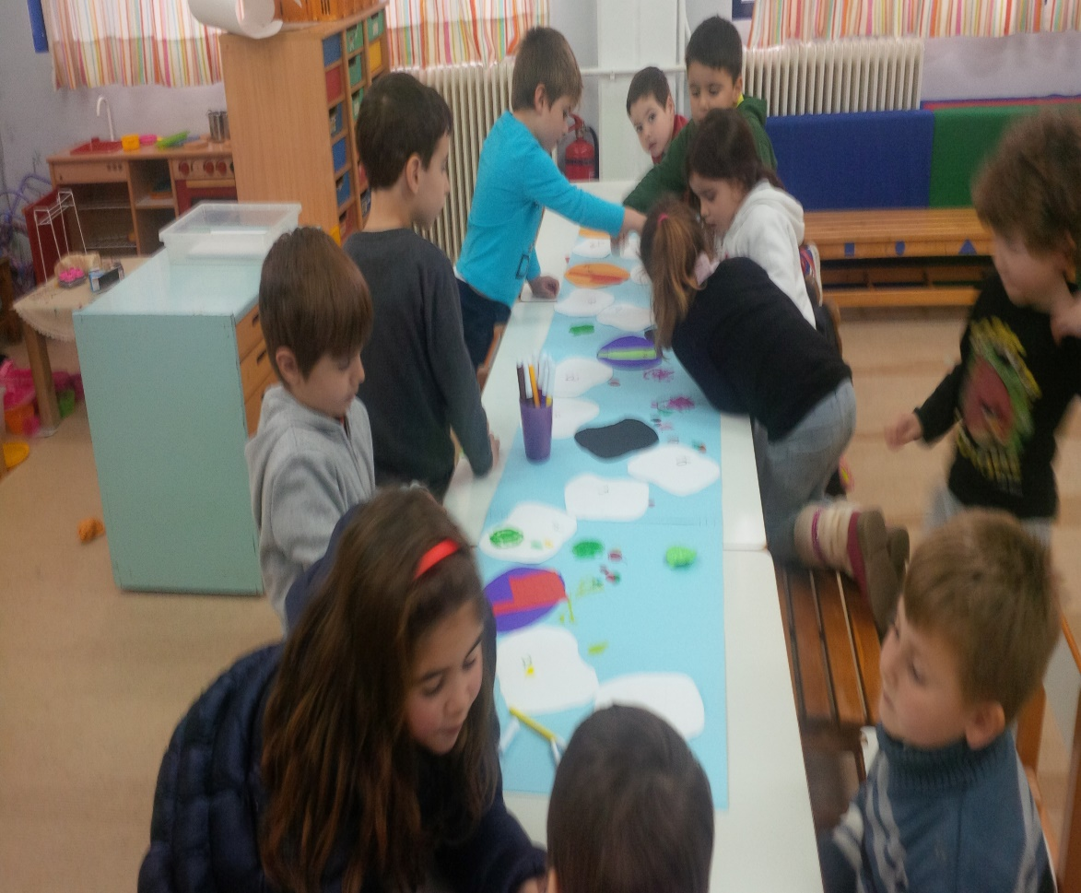
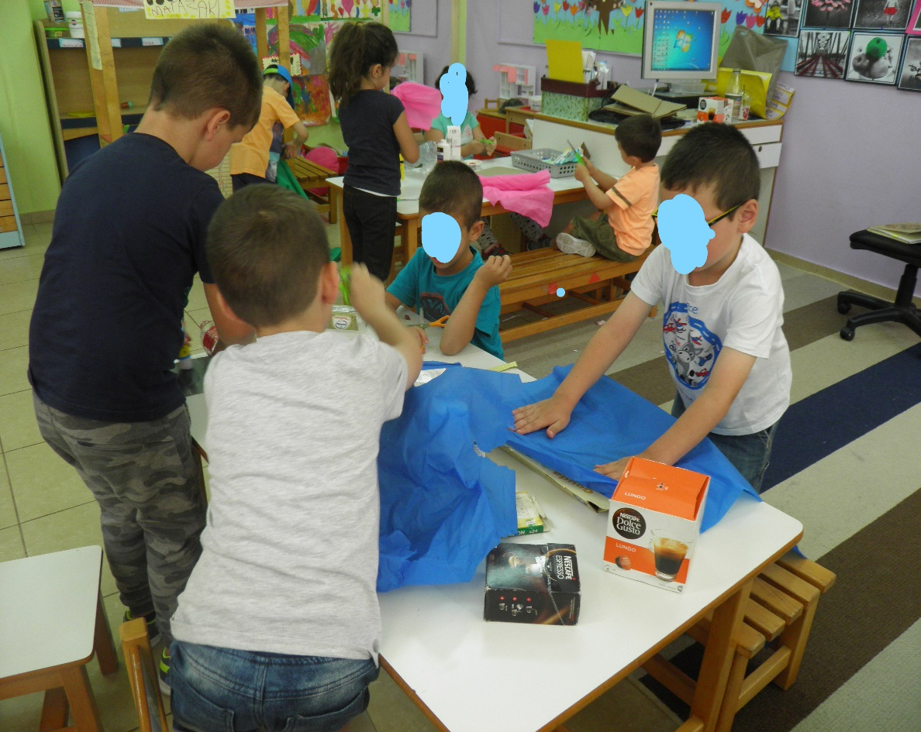
Αναμόρφωση χώρου / ευελιξία στην χρήση εξοπλισμού & υλικού

Slide 32
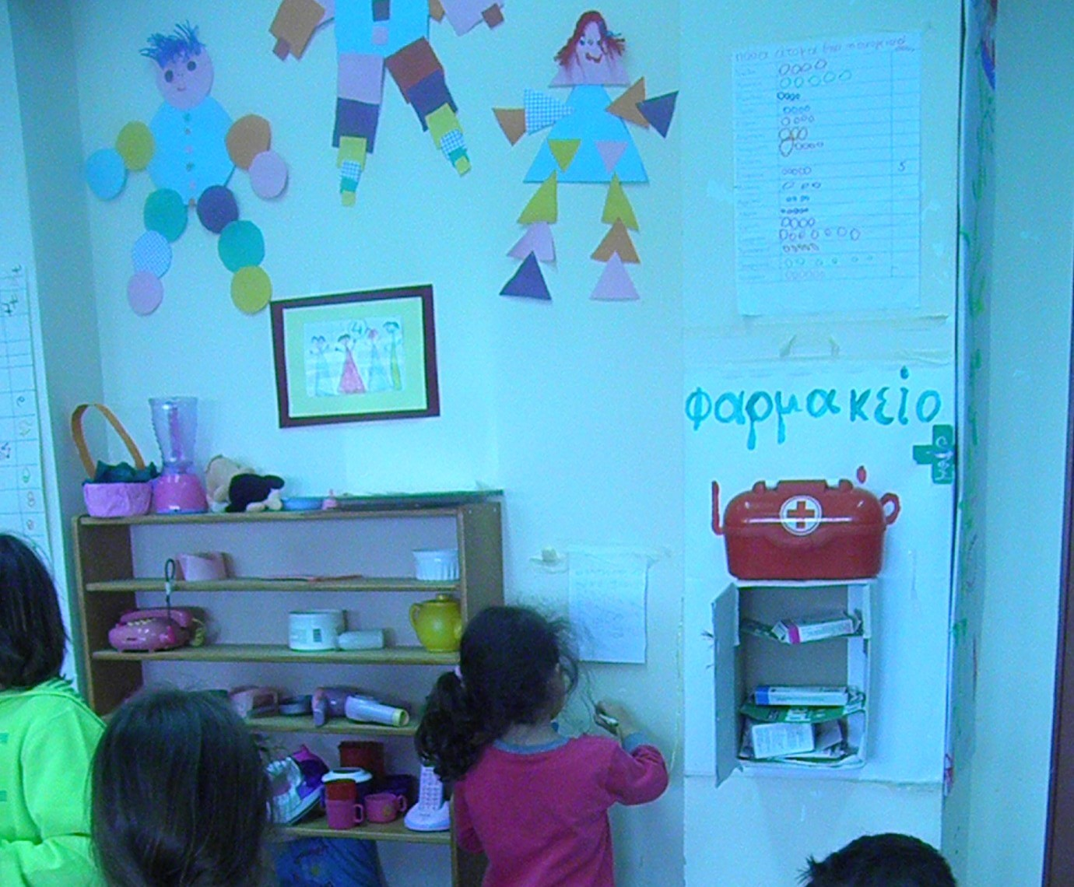
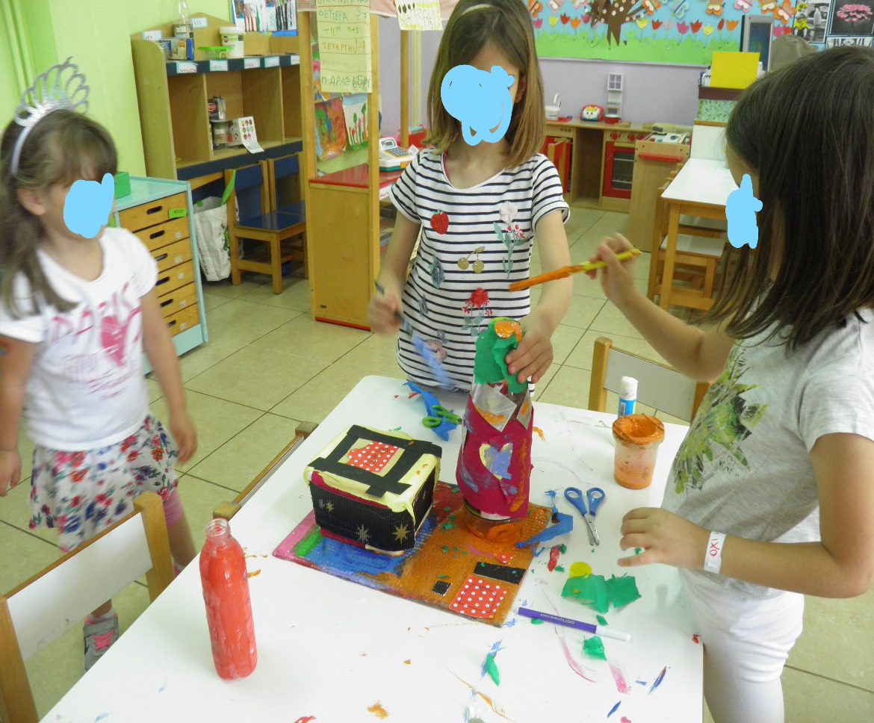

Slide 33
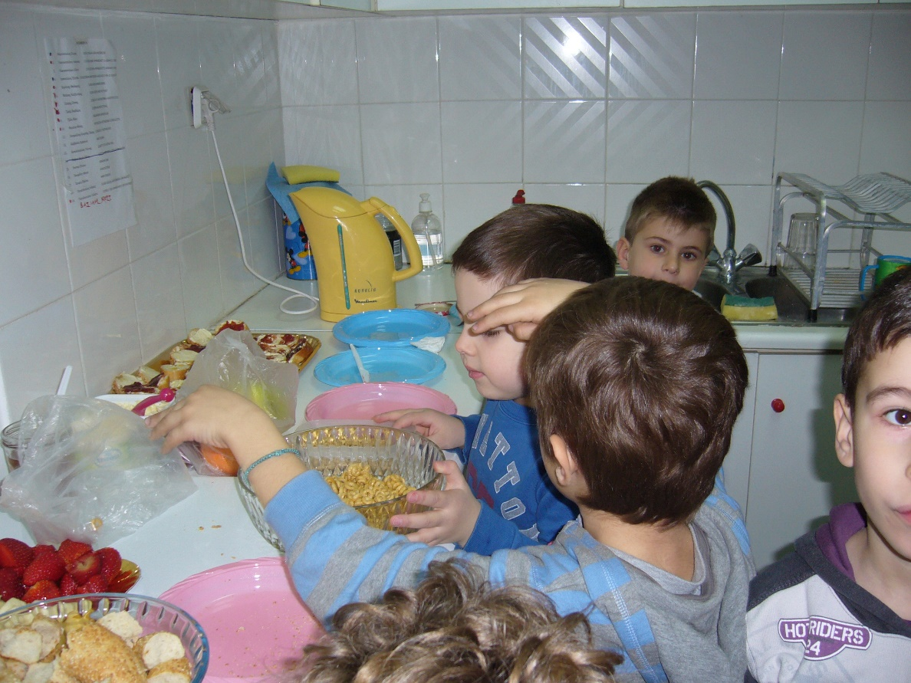
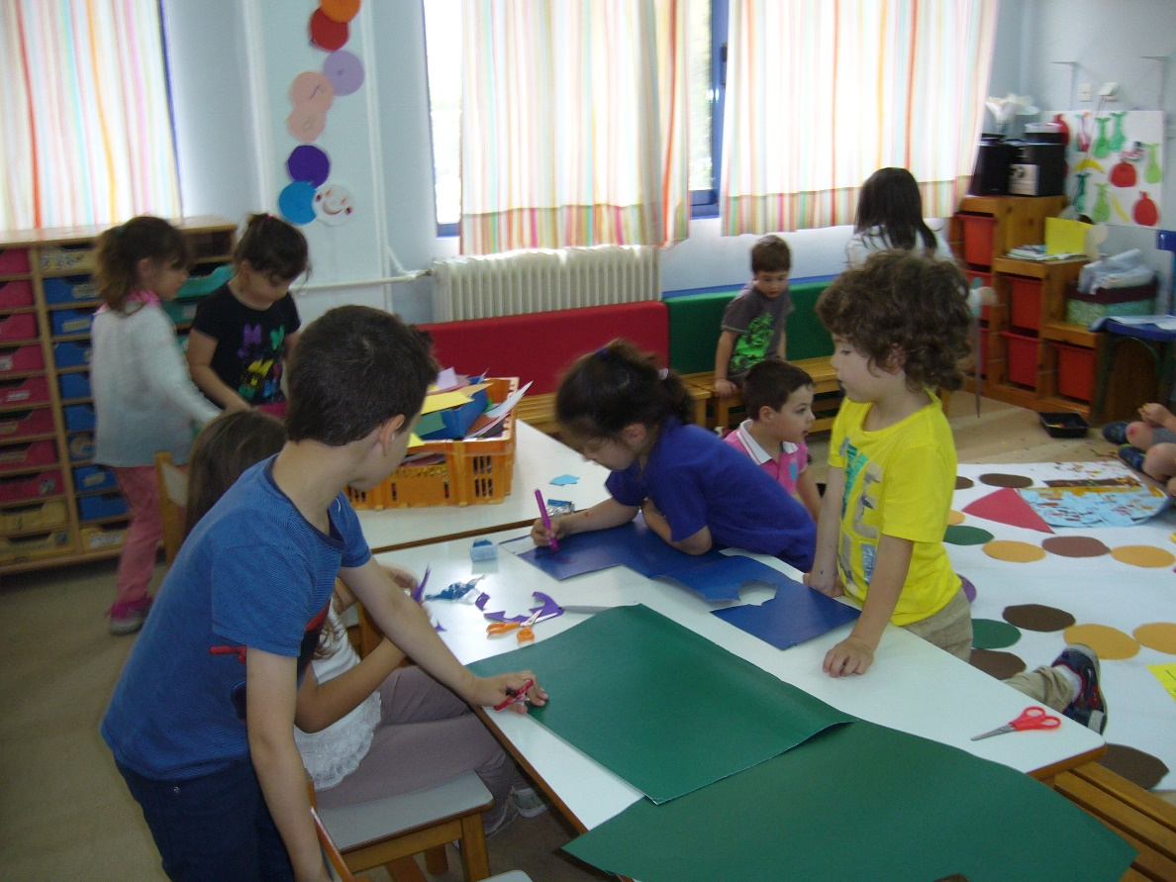

Slide 34
Σύγχρονες αντιλήψεις για τη μάθηση: κοινωνιογνωστικές προσεγγίσεις
=> Αν δεχόμαστε ότι:
κατάκτηση της γνώσης είναι μία ενεργητική διαδικασία – το παιδί την οικοδομεί σταδιακά μέσα από τη δική του δραστηριότητα,
και παράλληλα ότι
η μάθηση είναι κοινωνική δραστηριότητα, είναι δηλαδή μία διαδικασία που το άτομο την αναπτύσσει κατά τη συναναστροφή του με άλλους και σε αλληλεπίδραση με το περιβάλλον του,

Slide 35
τότε το επιθυμητό για το νηπιαγωγείο είναι η διαμόρφωση ενός υποστηρικτικού μαθησιακού περιβάλλοντος που ενθαρρύνει τα παιδιά:
να διατυπώνουν ερωτήματα και να προσπαθούν να βρούν απαντήσεις,
να κάνουν λάθη και να επιχειρούν να τα διορθώσουν,
να αλληλεπιδρούν με τους συνομηλίκους και με τους ενηλίκους και να μοιράζονται σκέψεις, ιδέες και συναισθήματα,
να αναπτύσσουν πρωτοβουλίες,
να διερευνούν, να υποθέτουν, να αιτιολογούν, να επιχειρηματολογούν….
Να αναγνωρίζουν στοιχεία της δράσης τους και της ταυτότητάς τους μέσα στο περιβάλλον τους.

Slide 36
Χαρακτηριστικά περιβαλλόντων μάθησης κατάλληλων για τις μικρές ηλικίες (ανοιχτών και ευέλικτων)
Ενεργός συμμετοχή των παιδιών.
Διεύρυνση και αξιοποίηση των βιωμένων εμπειριών– αποδοχή και αναγνώριση της ταυτότητας κάθε παιδιού.
Συνεκτίμηση και αξιοποίηση κοινωνικο-πολιτισμικών παραμέτρων – μάθηση για όλους.
Γνώσεις που να αφορούν την πραγματικότητα εκτός τάξης – ανάπτυξη στρατηγικών σκέψης…
Προώθηση της αυτονομίας της σκέψης.
Αυθεντικά έργα των παιδιών – σεβασμός στη δημιουργικότητα.
Ευκαιρίες για αυτοσυγκέντρωση

Slide 37
Κοινωνική αλληλεπίδραση και σεβασμός του άλλου.
Ερευνητικές προσεγγίσεις.
Διαδικασίες επίλυσης προβλήματος.
Ανάπτυξη κοινότητας πρακτικής στην τάξη…

Slide 38
Κατά συνέπεια: ‘Ένα ανοιχτό και ευέλικτο περιβάλλον….
Διαθέτει αρκετά υλικά που επιτρέπουν διερευνητικές διεργασίες, καθώς και την αυτόνομη χρήση τους από τα παιδιά
Ενισχύει διαφορετικές μορφές παιχνιδιού
Το υλικό αντανακλά διαφορετικά κοινωνικο-πολιτισμικά βιώματα των παιδιών

Slide 39
Αντιλήψεις που προσδιορίζουν διαφορετικά περιβάλλοντα μάθησης
To σχολείο μαθαίνει στα παιδιά γνώσεις και τα εξασκεί σε συγκεκριμένες δεξιότητες
Vs.
To σχολείο δίνει ευκαιρίες στα παιδιά να διερευνήσουν και μέσα από αυτό να μάθουν

Slide 40
Το σχολείο επιμένει στην τυπική, ομοιόμορφη για όλους μάθηση, αξιολογεί με βάση το αποτέλεσμα
Vs.
Το σχολείο αξιοποιεί βιώματα, ενισχύει το παιχνίδι και τις άτυπες, αυθόρμητες μαθήσεις, εστιάζει στη διαδικασία, ενδιαφέρεται για τη νοηματοδότηση της εκπαιδευτικής διαδικασίας

Slide 41
1. Ο χώρος ως ένα πλαίσιο που διευκολύνει (ή δεν διευκολύνει) την συναισθηματική και κοινωνική ανάπτυξη του παιδιού
Νιώθουν άνετα τα παιδιά?
Μπορούν να εκφράζονται ελεύθερα?
Υπάρχει ευελιξία ως προς την διαμόρφωση και αναδιάταξη του χώρου?
Ενθαρρύνεται η αλληλεπίδραση και η ανάπτυξη σχέσεων μεταξύ των παιδιών αλλά και των παιδιών με τη νηπιαγωγό?
Αντανακλά τα βιώματα των παιδιών?

Slide 42
2. Ο χώρος ως μαθησιακό περιβάλλον
Προκαλεί τα παιδιά να εμπλακούν σε δραστηριότητες που υποστηρίζουν τη νοητική και τη γνωστική τους ανάπτυξη;
Παρέχει ερεθίσματα που ενεργοποιούν τα ενδιαφέροντά τους;
Παρέχει ερεθίσματα για διερευνήσεις και μάθηση;
Η χωροταξική διαμόρφωση επιτρέπει/προωθεί τη συνεργασία των παιδιών και την εργασία σε ομάδες;
Τα παιδιά έχουν πρόσβαση σε διάφορα σημεία και υλικά;

Slide 43
3. Ο χώρος ως αντανάκλαση της δουλειάς που γίνεται στο συγκεκριμένο νηπιαγωγείο καθώς ο χώρος εκπέμπει συγκεκριμένα μηνύματα
Υπάρχουν αναρτημένα έργα των παιδιών;
Τι είδους έργα; Πανομοιότυπα προσχεδιασμένα σχέδια ή αυθεντικά έργα των παιδιών;
Ποιες δραστηριότητες μαρτυρούν τα υλικά και οι δημιουργίες που υπάρχουν στο χώρο;

Slide 44
Ο ρόλος των παιδιών στην διαμόρφωση και αναδιαμόρφωση του χώρου
Προτάσεις / αποφάσεις για (ανα)διαμόρφωση σύμφωνα με ενδιαφέροντα, βιώματα, ιδέες
Συμμετοχή στην επιλογή, εξεύρεση, τοποθέτηση και χρήση εξοπλισμού/υλικών
Συμμετοχή στην διαμόρφωση των όρων του παιχνιδιού στις γωνιές

Slide 45
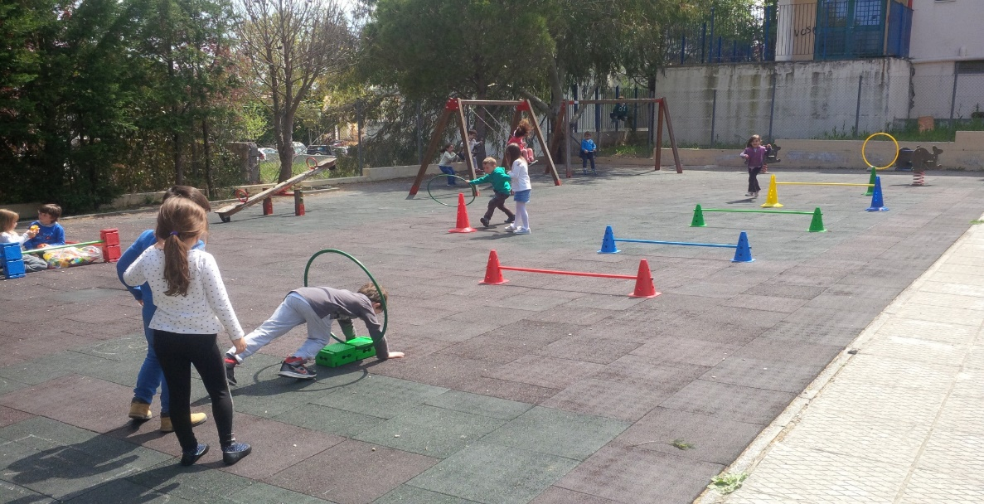
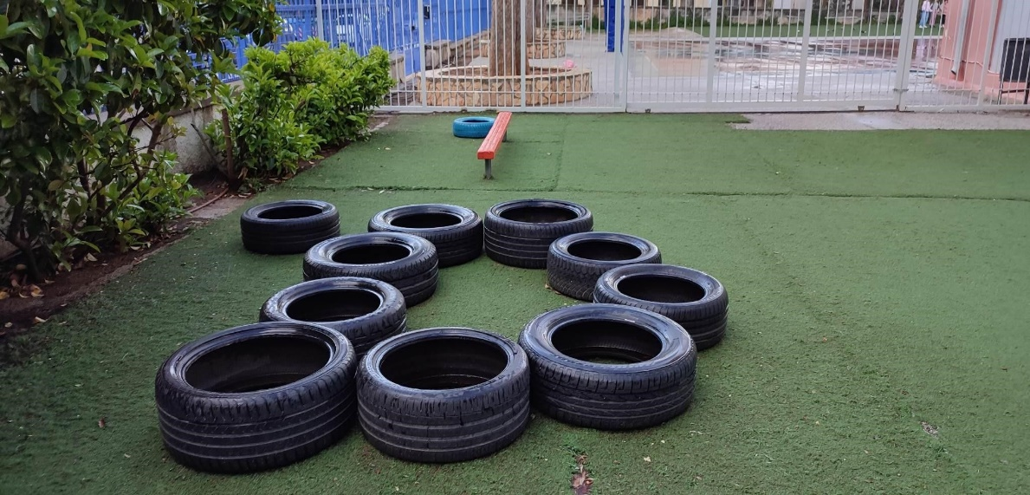
Η αξιοποίηση του εξωτερικού χώρου

Slide 46
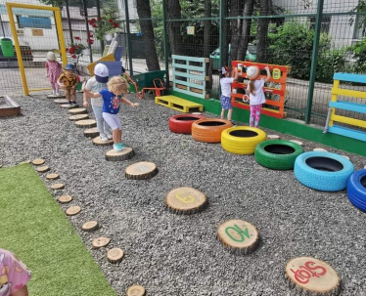
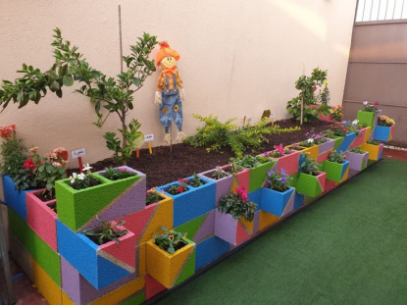

Slide 47
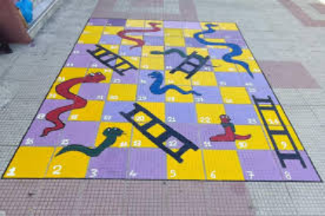


Slide 48
Η γωνιά του μπακάλικου: Δύο διαφορετικές καταγραφές
1^{η} Καταγραφή:
Η γωνιά αυτή είναι μία ξύλινη κατασκευή, που αποτελείται από έναν πάγκο και μία ραφιέρα. Στον πάγκο υπάρχει μία διπλή ζυγαριά, με διάφορα βαράκια, ενώ από κάτω του υπάρχουν δύο ράφια με ξύλινα καφάσια που έχουν πλαστικά φρούτα και λαχανικά. Στη ραφιέρα υπάρχουν μικρά ξύλινα ορθογώνια παραλληλεπίπεδα που έχουν επάνω τους αυτοκόλλητα που αναγράφουν τι είναι, π.χ. τσάι, βούτυρο, φασκόμηλο κ.τ.λ. Επίσης, έχει μικρά, ξύλινα μπουκάλια με αυτοκόλλητα που γράφουν γάλα, αλάτι, χυμός κ.τ.λ. Τέλος υπάρχει ένα πλαστικό καλαθάκι που έχει μέσα ψεύτικα πλαστικοποιημένα χαρτονομίσματα του ευρώ

Slide 49
2^{η} Καταγραφή:
Ο λόγος που επέλεξα να εστιάσω στη γωνιά του μπακάλικου είναι διότι μου εγείρει προβληματισμούς σχετικά με τη σύνδεσή της με τα βιώματα των παιδιών, αλλά και με την εμπλοκή των παιδιών στη δημιουργία της. Γνωρίζουμε ότι οι γωνιές έχουν ως στόχο να προσφέρουν ευκαιρίες για συμβολικές αναπαραστάσεις του κόσμου των παιδιών (Δαφέρμου κ.α., σελ. 60). Ωστόσο, η μορφή που έχει το συγκεκριμένο μπακάλικο δεν παραπέμπει καθόλου στη σύγχρονη πραγματικότητα, με αποτέλεσμα, πρώτον, να μην είναι ελκυστικό για τα παιδιά, λόγω του ότι δεν τους θυμίζει κάτι οικείο, και δεύτερον, να καταργεί το ρόλο του, το λόγο δηλαδή για τον οποίο υπάρχει ως γωνιά. Επίσης, οι γωνιές λειτουργούν αποδοτικότερα όταν οι μαθητές έχουν συμβάλλει στη διαμόρφωσή τους, κάτι που είναι σαφές πως δεν έχει συμβεί στη συγκεκριμένη περίπτωση. Θα μπορούσε, λοιπόν, η νηπιαγωγός να έχει εκσυγχρονίσει τη γωνιά του μπακάλικου, αλλάζοντας για παράδειγμα το όνομά της ή φέρνοντας νέα αντικείμενα, πάντα με τη βοήθεια των παιδιών. Τελικά, όμως, η μορφή που έχει αυτή η γωνιά αντικατοπτρίζει τις αντιλήψεις της εκπαιδευτικού για τη συνεισφορά των γωνιών στη μάθηση, αλλά και για τη σημασία του ελεύθερου παιχνιδιού στο ημερήσιο πρόγραμμα.

Slide 50
Υλικό προς μελέτη
1. το υποκεφάλαιο «2.2.2. ο χώρος» (σελ. 55-66) του κεφαλαίου 2 «Η παρατήρηση ως εργαλείο των εκπαιδευτικών: η κατανόηση του πλαισίου ως θεμέλιο για την οικοδόμηση της κατανόησης της εκπαιδευτικής διαδικασίας» των Α. Ανδρούσου, Χ. Κορτέση-Δαφέρμου & Β. Τσάφου (σύγγραμμα μαθήματος),

